Slide 1
SwiftAir
Redefining travel with speed, convenience, and modernity.

Slide 2
CONTENTS
01 _
메인페이지
02 _
로그인 및 회원가입 페이지
03 _
예매 페이지
04 _
조회 및 체크인 페이지
05 _
프레미아 멤버스 페이지
06 _
기내 페이지
07 _
서비스 안내 페이지

Slide 3
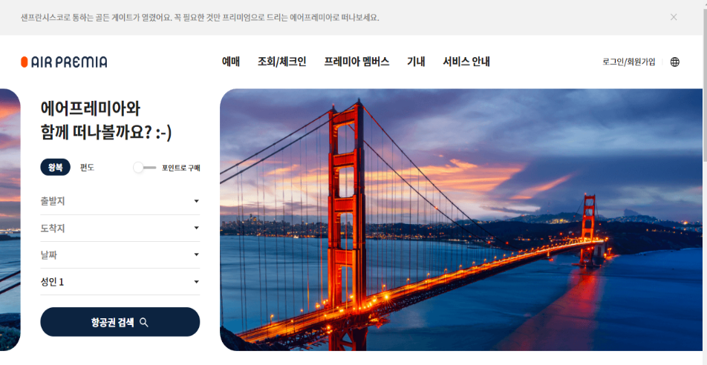
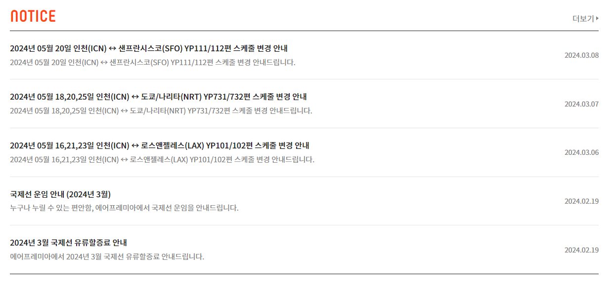
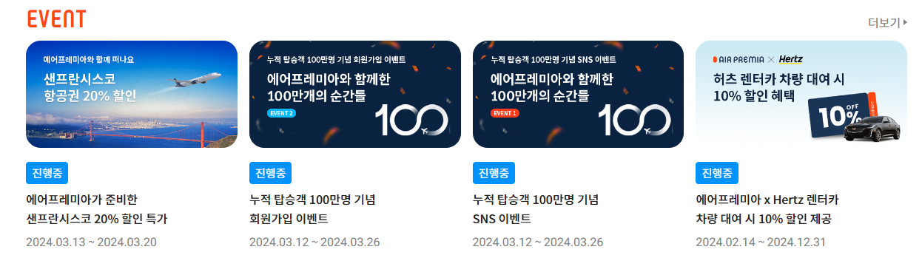
01_메인 페이지
1. 항공권 검색기능, 메뉴바, 로그인 및 회원가입
2. 공지사항 리스트 (최근 순서)
- [더보기] 클릭 시 전체 공지사항 페이지로 이동
3. 진행중인 이벤트 띄우기 - [더보기] 클릭 시 전체 이벤트 페이지로 이동

Slide 4
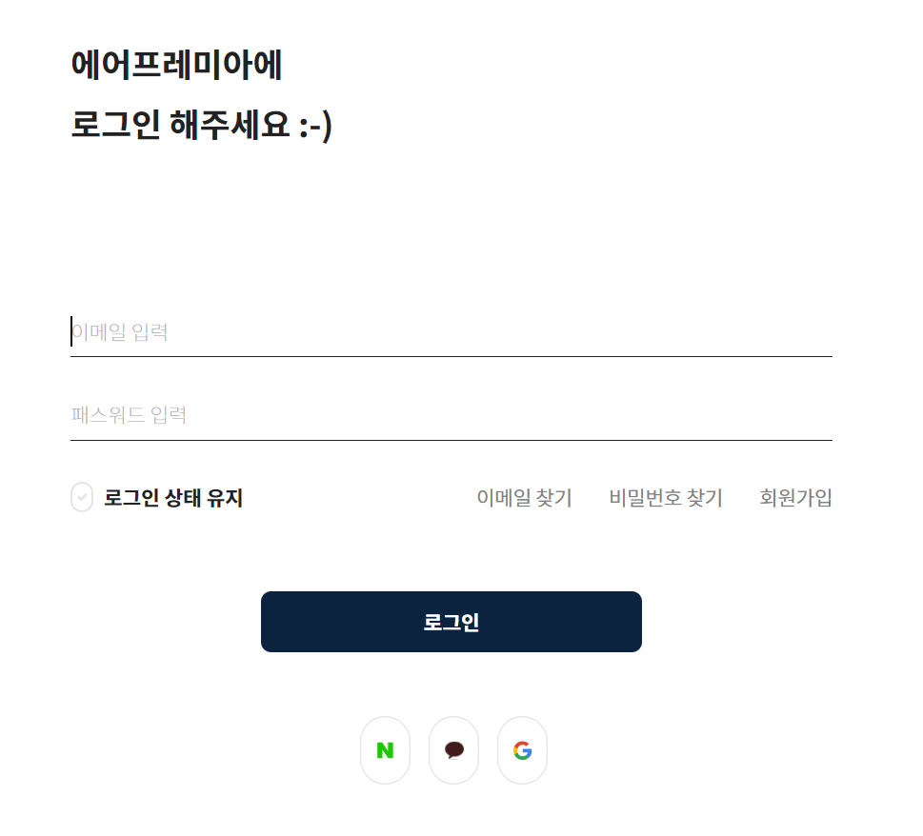
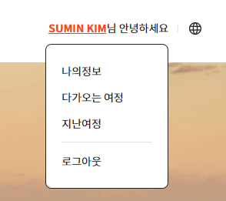
02_로그인 페이지
6
1
2
3
4
5
1.아이디/패스워드 입력 칸
2. 로그인 상태 유지 클릭 시 , 페이지를 닫았다가 다시 열어도 로그인 상태 유지됨.
3. 아이디 찾기 / 비밀번호 찾기 / 회원가입 버튼 클릭 시 , 각 페이지로 이동.
4. 아이디/패스워드 입력 검증 완료되면 로그인 버튼 클릭 시 , 메인 페이지 이동.(6번과 같이 메인페이지 상단에 회원 이름 표시됨)
5. 네이버 로그인 / 카카오 로그인 / 구글 로그인 버튼 클릭 시, 각 해당 로그인 창 뜸.

Slide 5
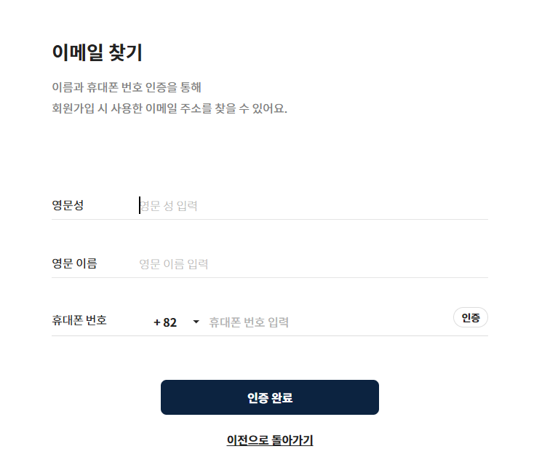
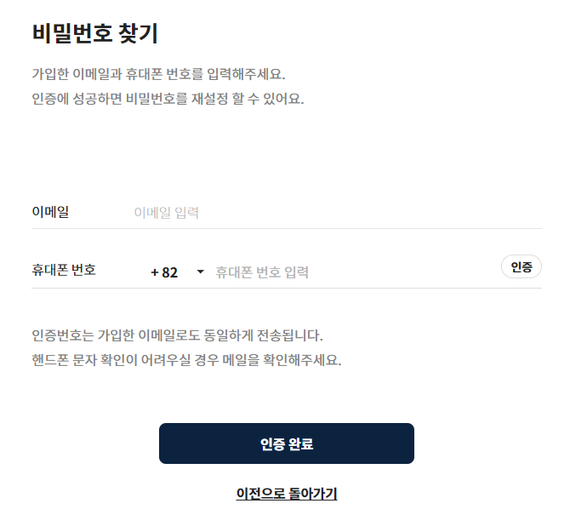
02_로그인 페이지 – 이메일 찾기/비밀번호 찾기
1
1
2
3
4
4
1. 로그인 페이지에서 [이메일 찾기], [비밀번호 찾기] 각 버튼을 누르면 위 페이지로 이동
2. 이메일을 찾기 위해서 영문 성과 이름, 휴대폰번호 입력 후 인증 버튼 클릭
=> 휴대폰 번호로 전송받은 인증번호 입력 후 인증 완료 버튼 클릭
3. 비밀번호를 찾기 위해서 가입한 이메일과 휴대폰번호 입력 후 인증 버튼 클릭
=> 휴대폰 번호로 전송받은 인증번호 입력 후 인증 완료 버튼 클릭
4. 공통적으로 이전으로 돌아가기 버튼 클릭하면 로그인 페이지로 이동

Slide 6
02_로그인 후 메인페이지 상단
1
1. 로그인 후 메인 페인지 상단에 회원 이름 클릭 시, 세부사항 확인 가능
나의 정보 클릭 시, 마이페이지로 이동
다가오는 여정 클릭 시, 예정 되어 있는 항공 일정 보여주는 페이지로 이동
지난 여정 클릭 시, 이미 지난 예약 내역 보여주는 페이지로 이동
로그아웃 클릭 시, 로그아웃 되면서 메인 페이지로 이동

Slide 7
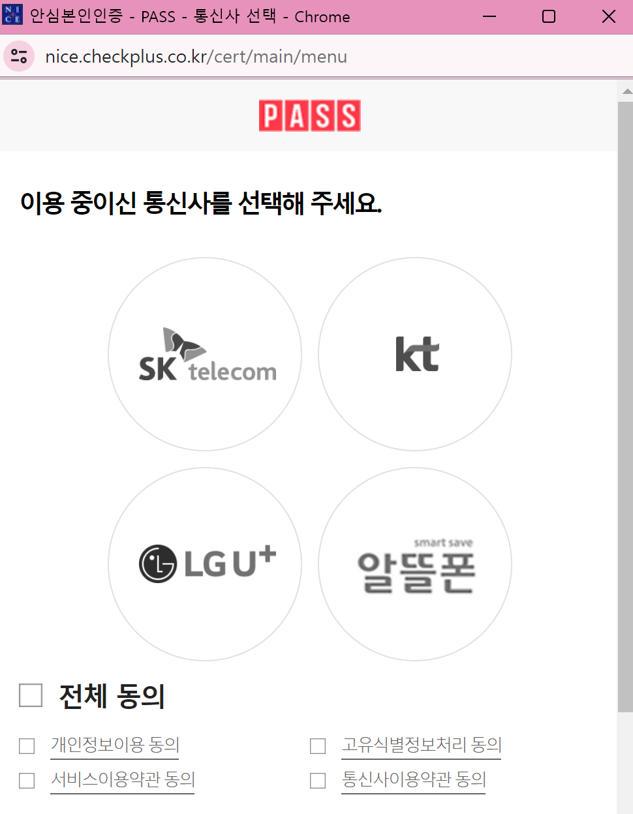
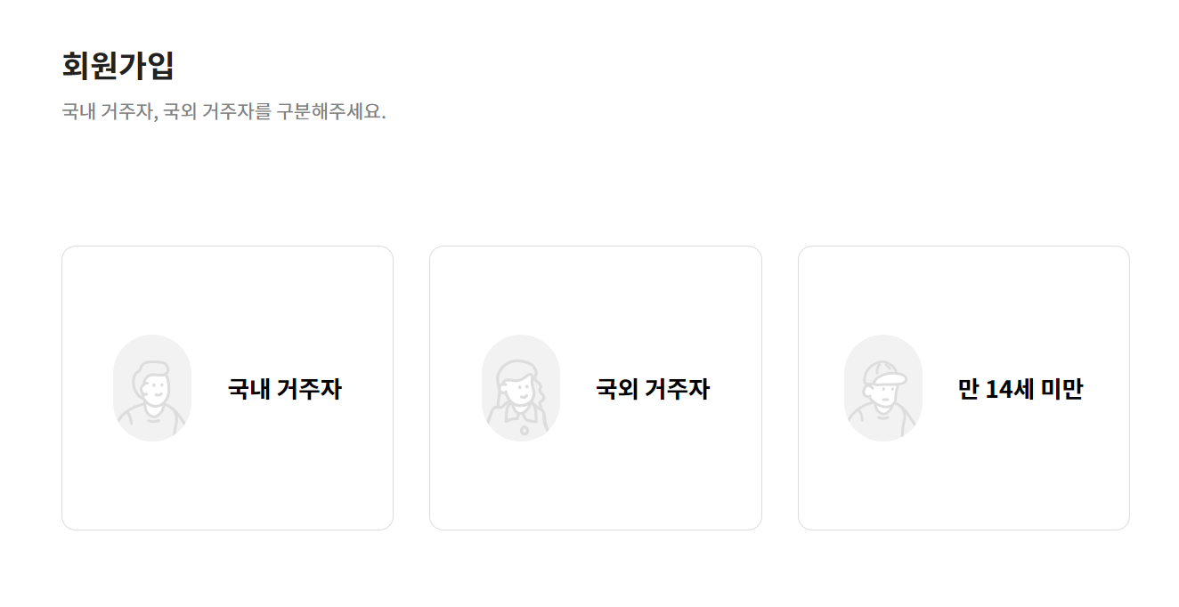
02_회원가입 페이지 – 국내 거주자
2
1
회원가입 버튼 누르면, 국내거주자/ 국외 거주자/ 만 14세 미만 세 개의 버튼이 있는 페이지로 이동.
2. 국내 거주자 버튼 클릭 시, 통신사 본인인증 창 뜸.

Slide 8
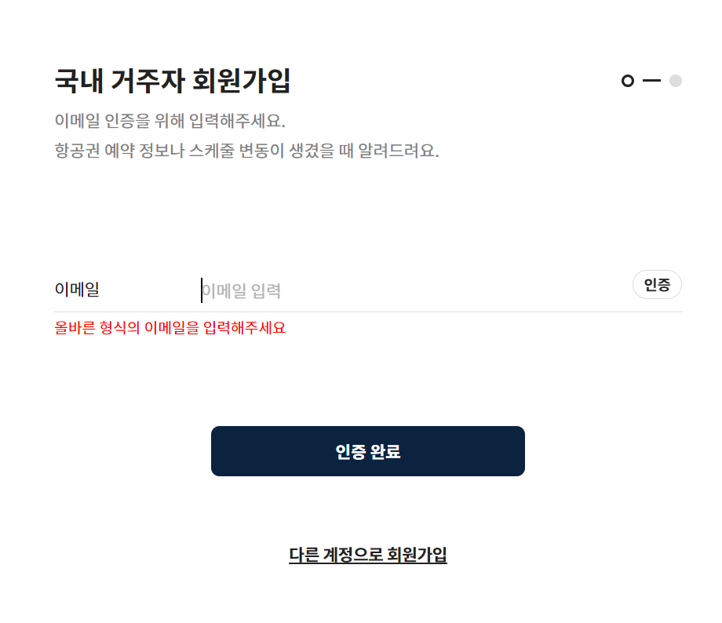
02_회원가입 페이지 – 국내 거주자
1
5
2
3
4
1.통신사 본인인증 후, 위 이메일 인증 페이지로 이동
2.이메일 입력 후, 인증 버튼 누르면 입력된 이메일로 인증번호 전송되면서 인증번호 입력칸 생성(*국외 거주자 페이지 슬라이드 참고)
3. 인증번호 입력 후, [인증 완료] 버튼 누르면 회원가입 양식 페이지로 이동
4. [다른 계정으로 회원가입] 버튼 누르면 다시 5번 페이지로 이동

Slide 9
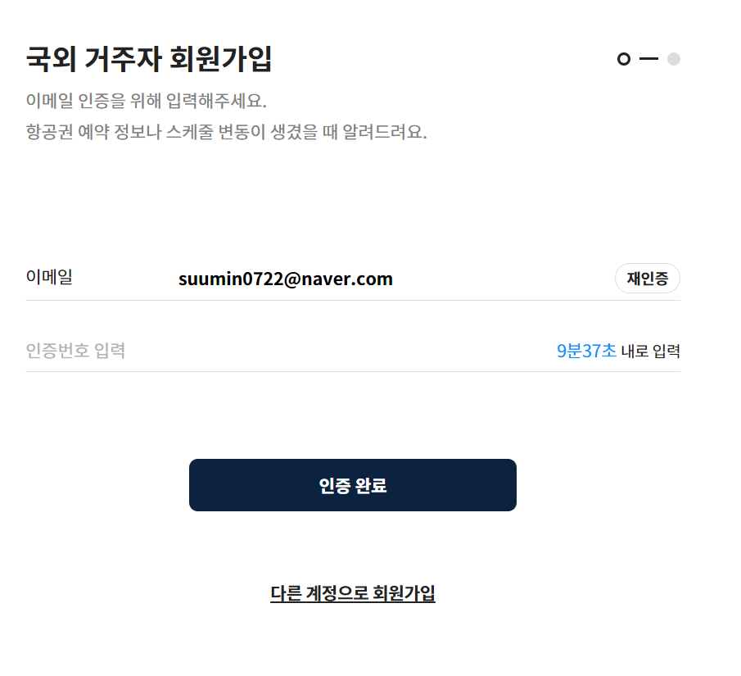
02_회원가입 페이지 – 국외 거주자
1
6
2
3
4
5
1. 국외 거주자 버튼 클릭 시 , 이 페이지로 이동
2.이메일 입력 후, 인증 버튼 누르면 입력된 이메일로 인증번호 전송
3. 받은 인증번호 입력하는 칸
4. 인증번호 입력 후, [인증 완료] 버튼 누르면 회원가입 양식 페이지로 이동
5. [다른 계정으로 회원가입] 버튼 누르면 다시 6번 페이지로 이동

Slide 10
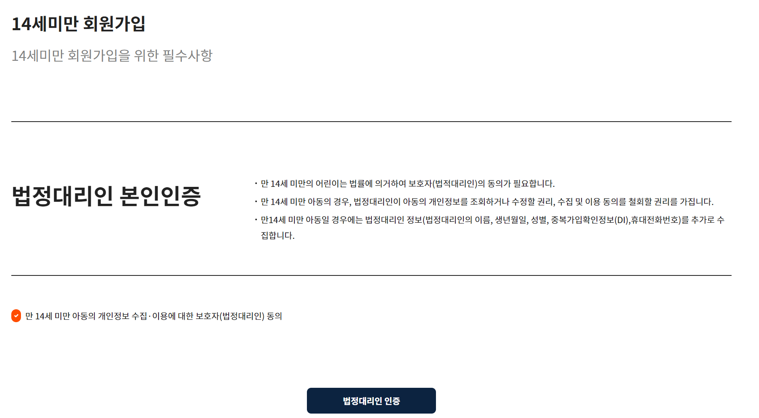
02_회원가입 페이지 – 만 14세 미만
1
2
3
1. 만 14세 미만 버튼 클릭 시 , 이 페이지로 이동
=> 법정 대리인 정보수집 동의 버튼 클릭 후,
2. [법정대리인 인증] 버튼 클릭 후 , 통신사 본인인증 창 뜸
3. 통신사 본인인증 완료 후, 이메일 인증 뜸 (*국외 거주자 페이지 슬라이드 참고)

Slide 11
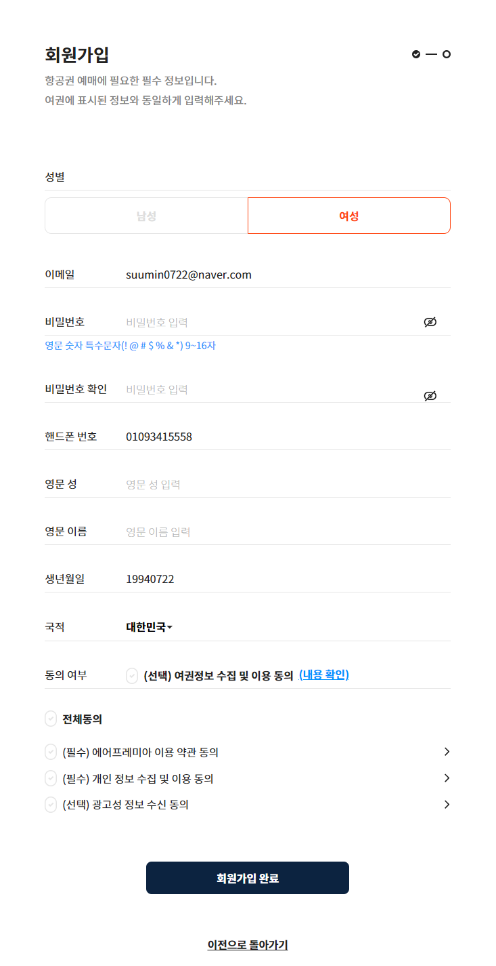
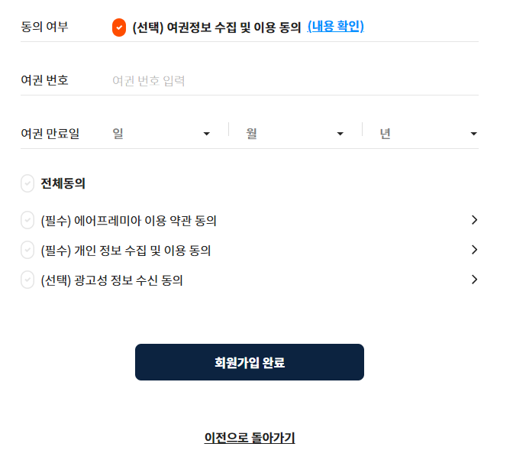
02_회원가입 페이지 – 공통 양식
1. 성별 선택 버튼
2. 이메일은 앞서 인증한 이메일 가져와서 출력됨.
3. 비밀번호 입력(번호 보이기/가리기 가능)
4. 비밀번호 확인(번호 보이기/가리기 가능)
5. 앞서 통신사 인증할 때 사용한 휴대폰 번호 가져와서 출력
6. 영문 성 / 영문 이름 입력
7. 앞서 통신사 인증할 때 수집한 생년월일 정보 가져와서 출력
8. 국적 선택하는 셀렉트 박스
9. 동의 여부 버튼 – 클릭 시, 여권번호 / 여권 만료일 입력 칸이 아래 뜸.
10. 약관 동의 버튼 – 전체 버튼 / 개별 버튼
11. 회원가입 완료 버튼 클릭 시,
12. 이전으로 돌아가기 버튼 클릭 시 , 이메일 인증 페이지로 이동
1
2
3
4
5
6
7
8
9
10
11
12

Slide 12
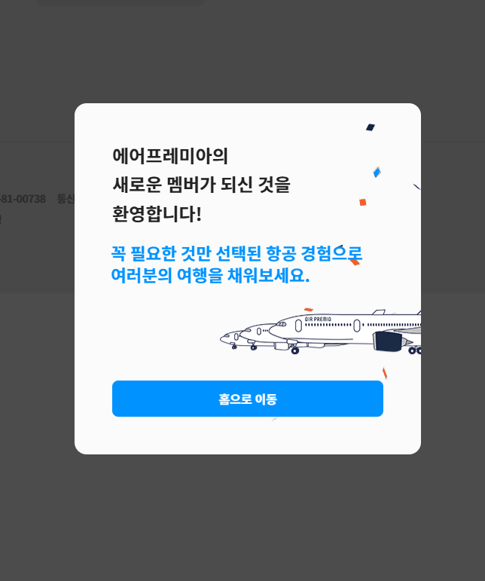
02_회원가입 페이지 – 가입 완료 시
가입 완료 시, 회원 가입을 환영하는 팝업 창이 뜨고,
[홈으로 이동]버튼 클릭 시 메인 페이지로 이동

Slide 13
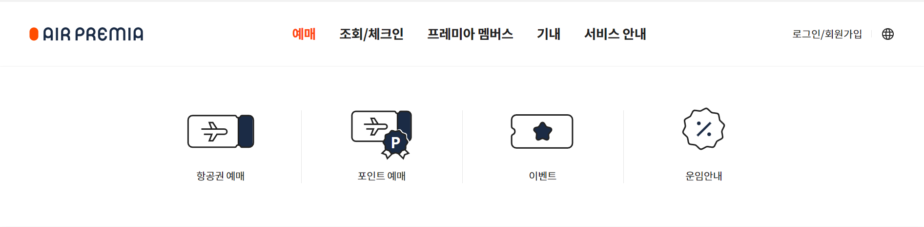
03_예매 – 항공권 예매
1. 항공권 예매
2. 포인트 예매
3.이벤트
4. 운임 안내

Slide 14
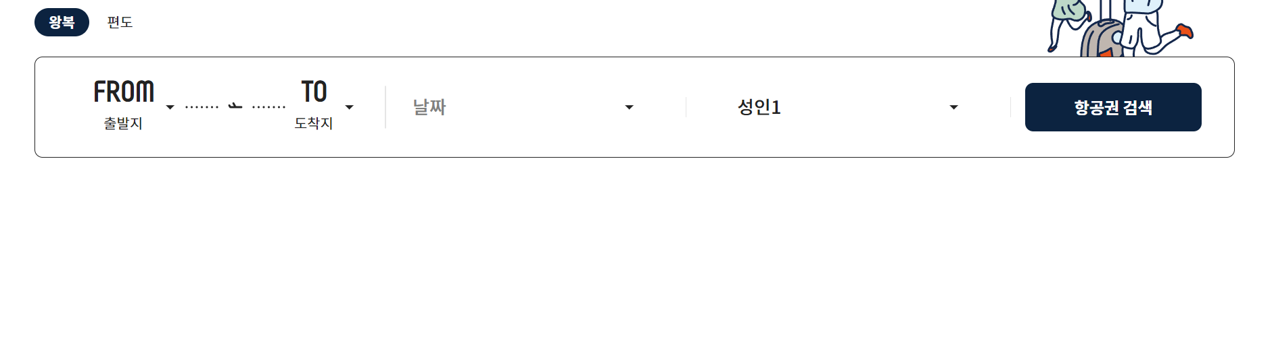
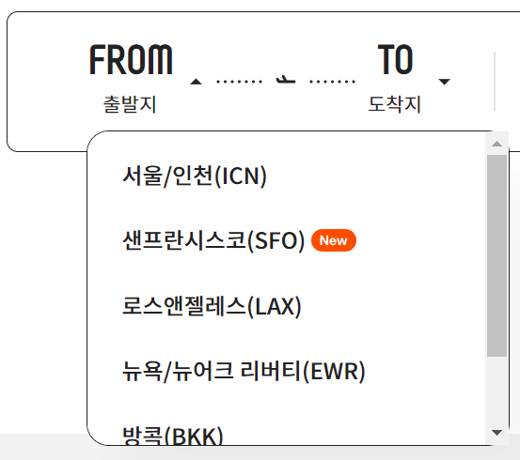
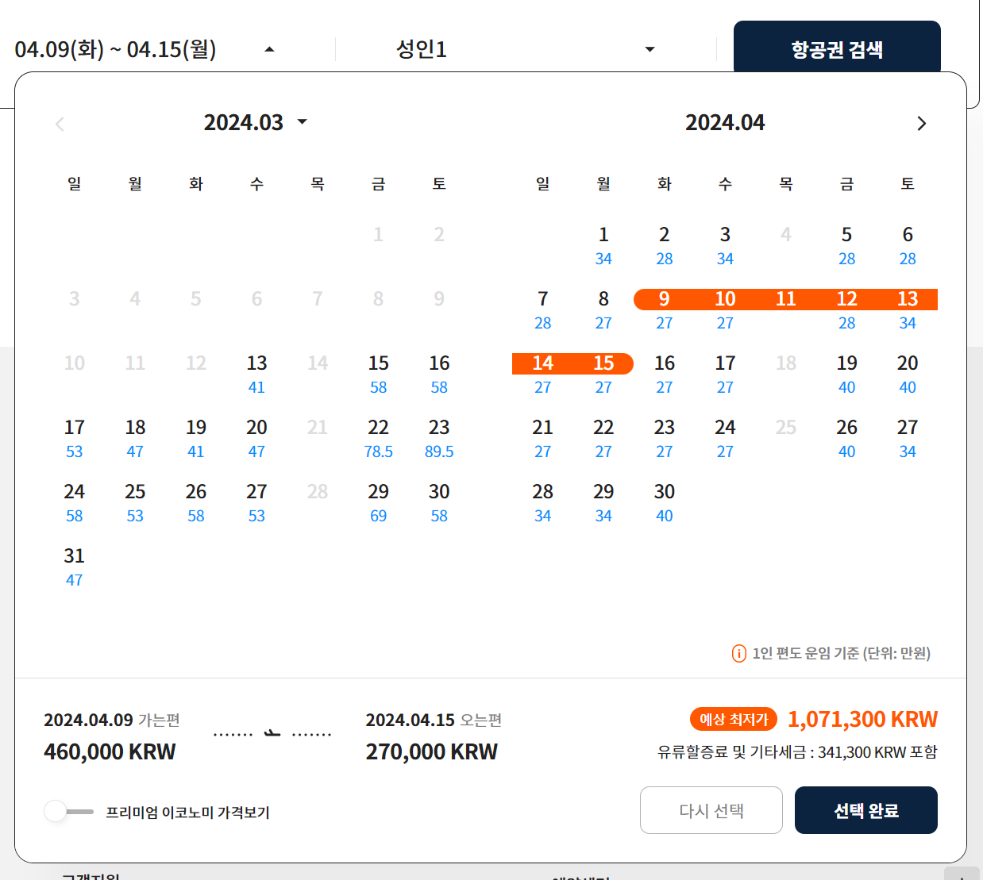
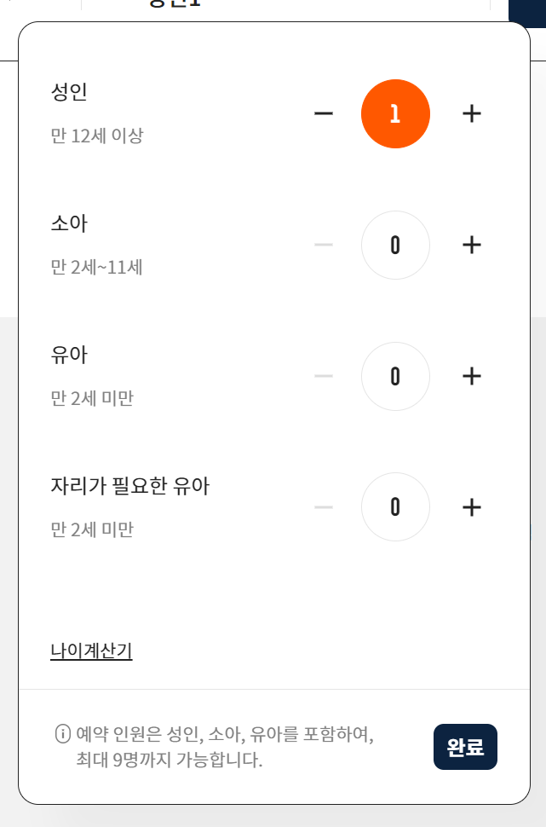
03_예매 – 항공권 예매
항공권 예매 버튼 클릭 시,
- 왕복 / 편도 선택
- 출발지 / 도착지 설정
- 날짜 지정 선택 가능
- 인원 편성 가능
위 조건을 선택 후 항공권 검색 가능

Slide 15
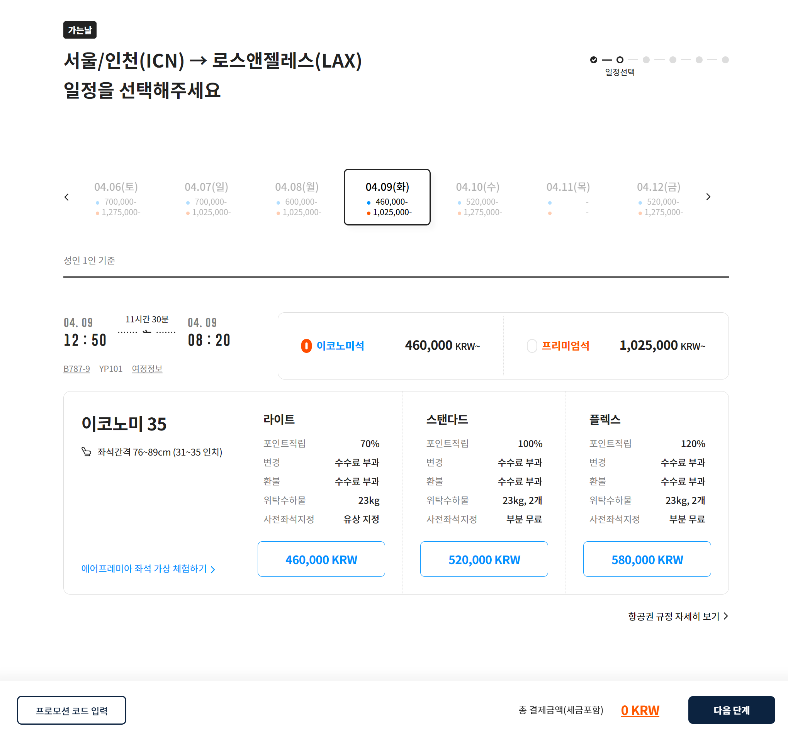
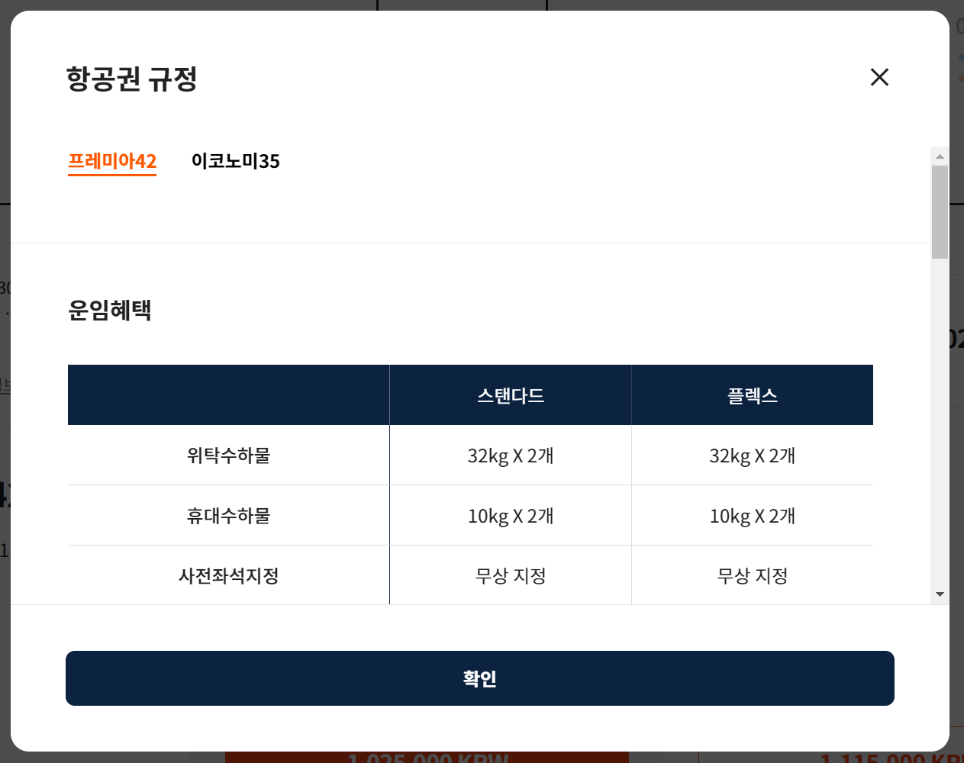
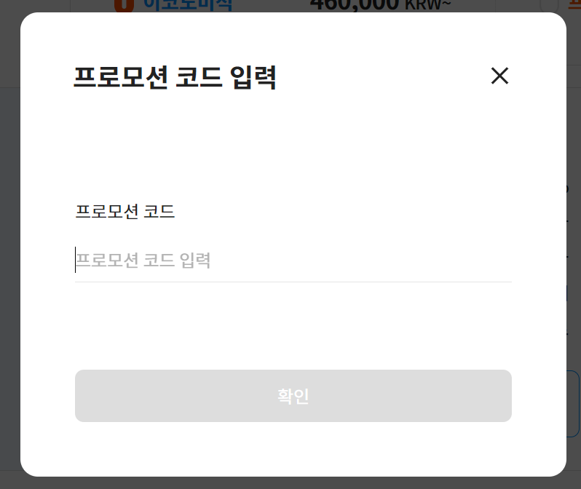
03_예매 – 항공권 예매
가는날 / 오는날 및 예매시 선택한
출발지, 도착지 안내
비행 일정 및 정보 안내
좌석 등급 및 옵션 선택
항공권 규정 팝업
예매 페이지 내 푸터
- 프로모션 코드 입력 클릭 시 팝업창이 발생하여 할인코드 입력 가능
- 총 결제금액 표시

Slide 16
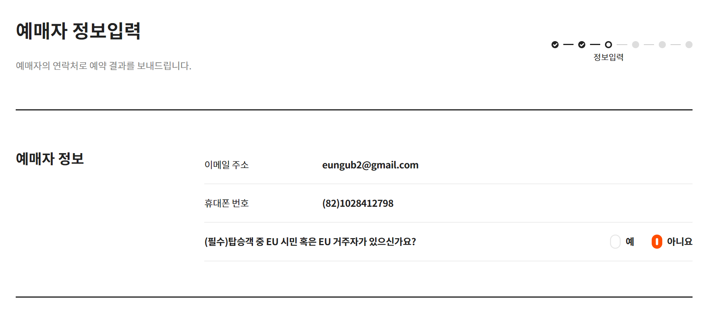
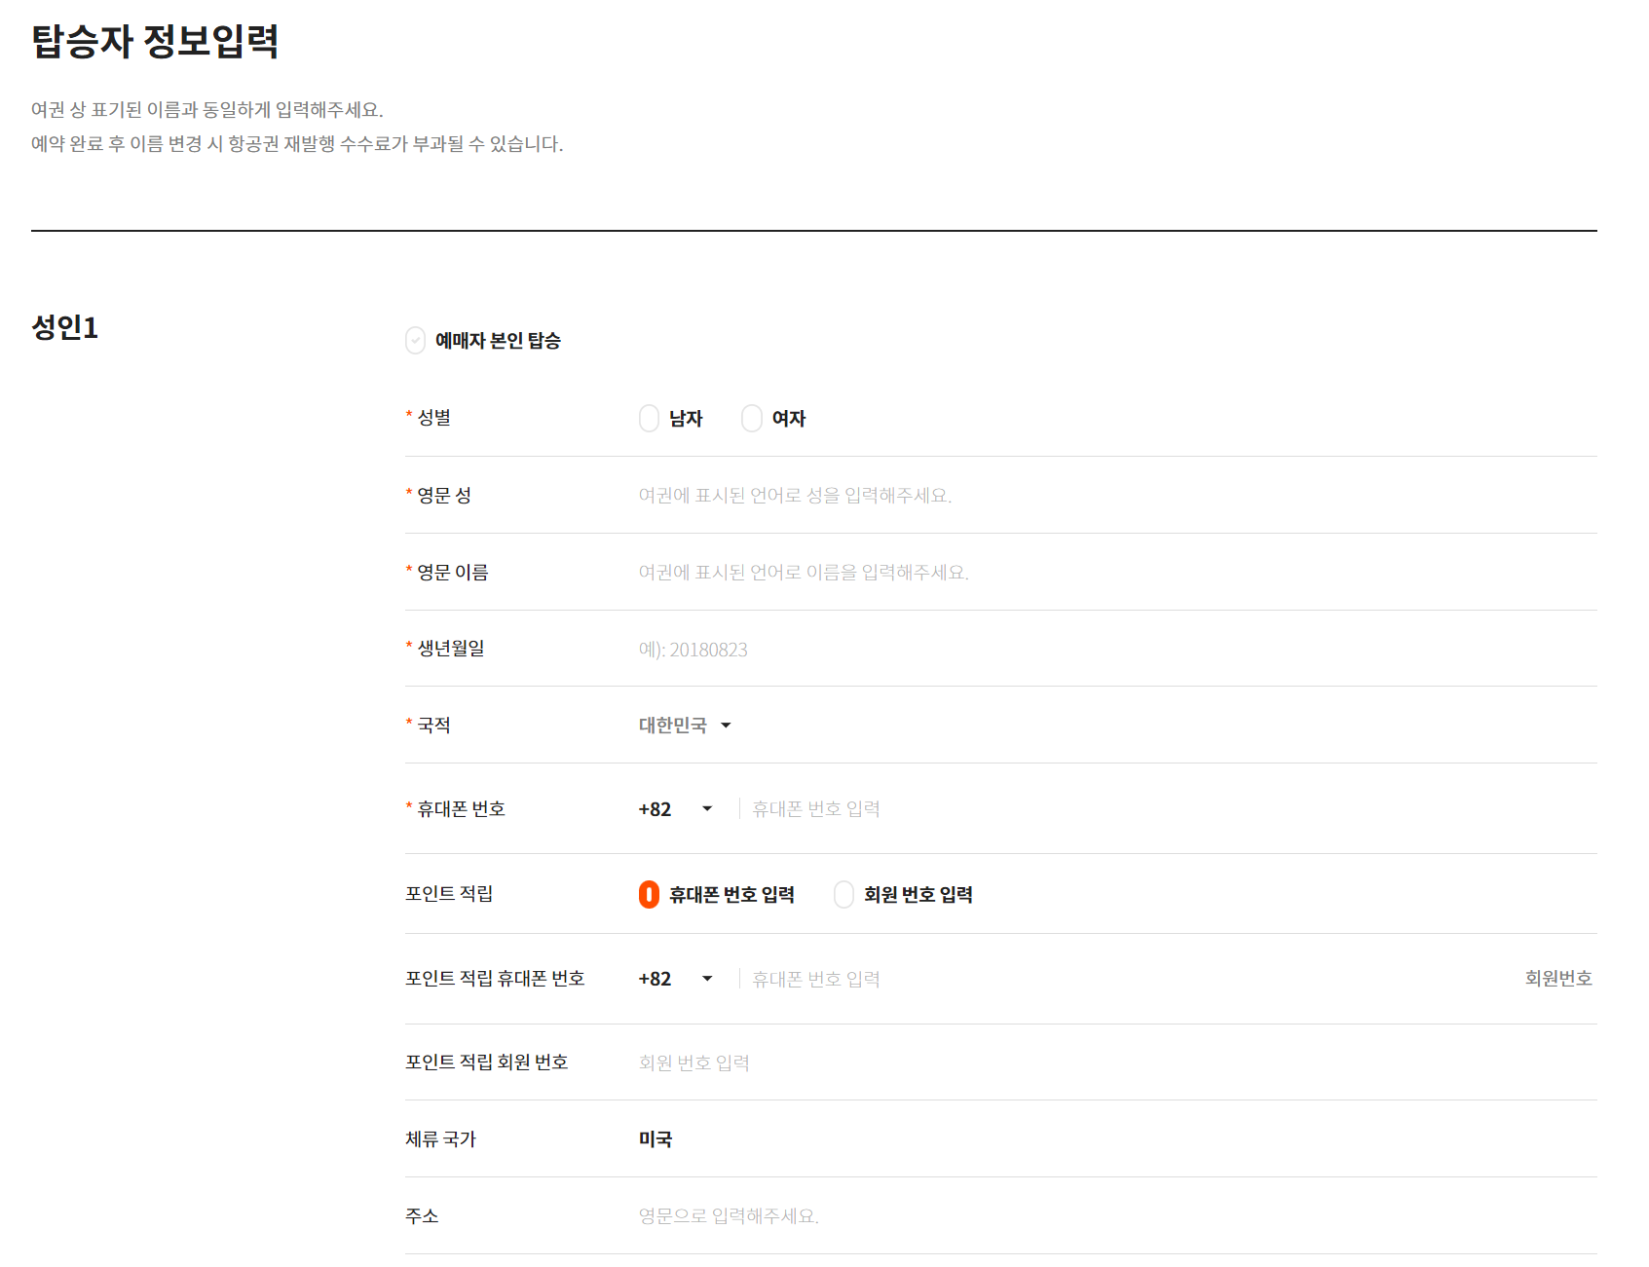
03_예매 – 항공권 예매
예매자 정보 입력칸
- 로그인 시 로그인 정보 불러오기
- 이메일, 휴대폰 번호 입력
탑승자 정보 입력칸
- 로그인 시 본인 탑승 여부 확인
- 영문 이름, 생년월일, 국적, 휴대폰 번호, 포인트 적립, 체류국가, 목적지 주소, 상세주소, 도시, 우편번호 수집

Slide 17
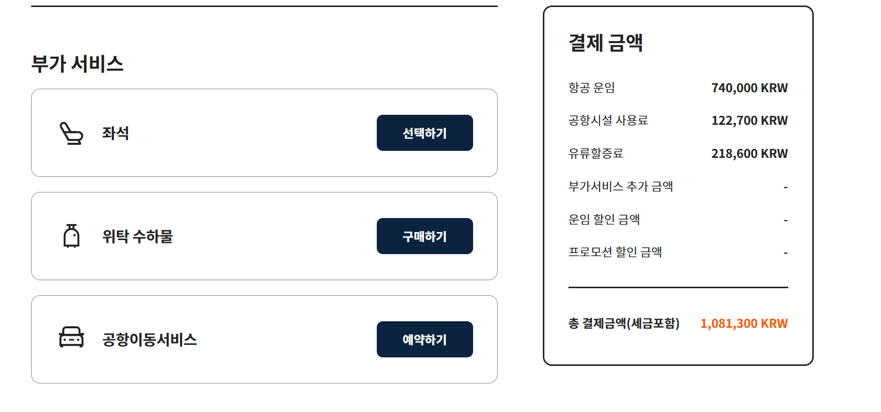
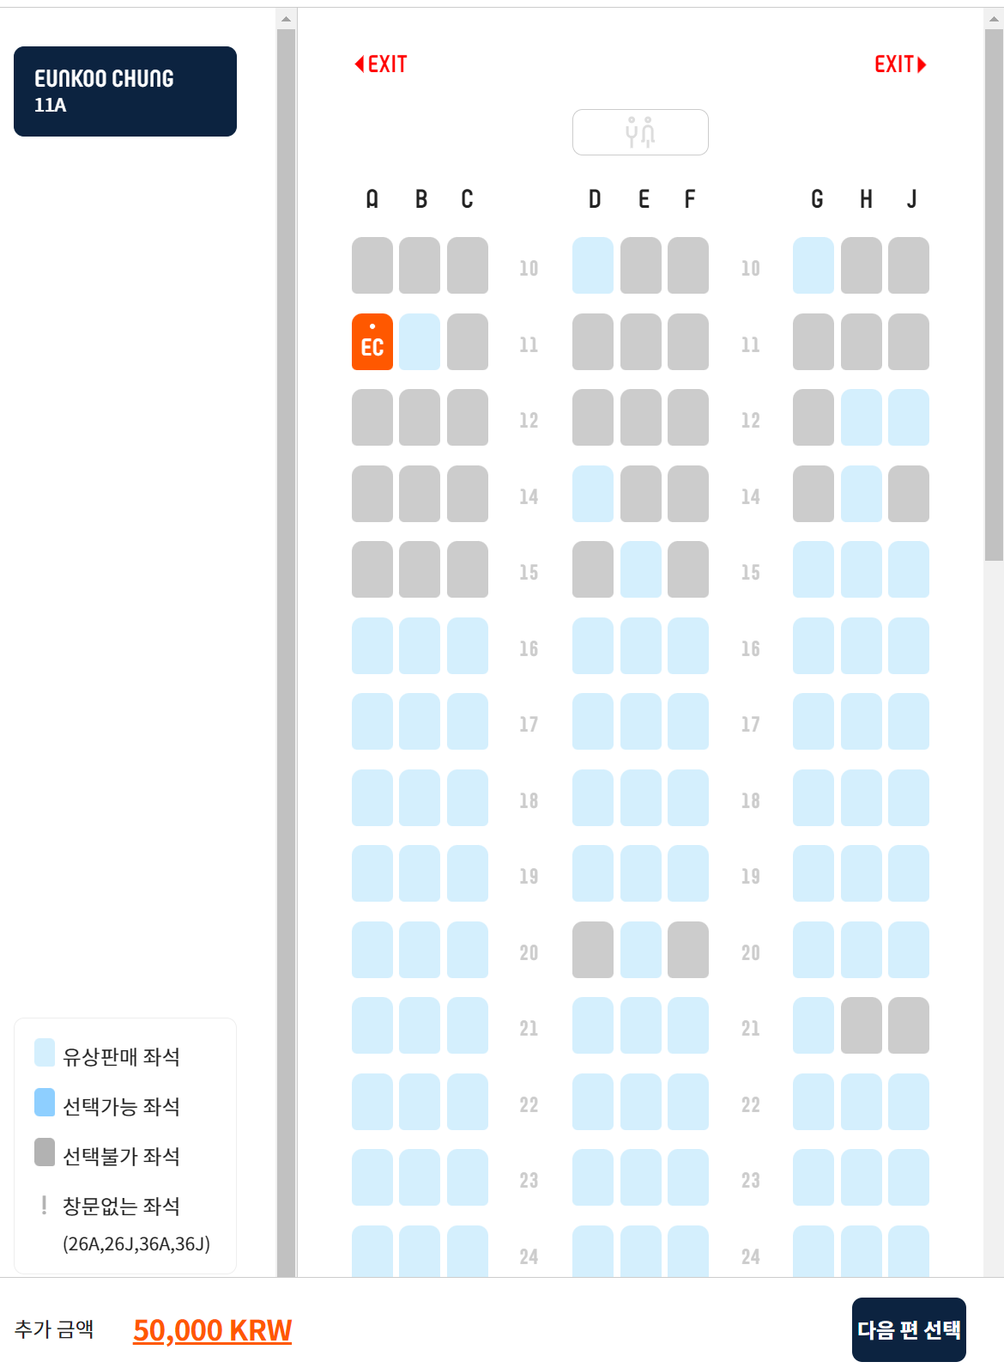
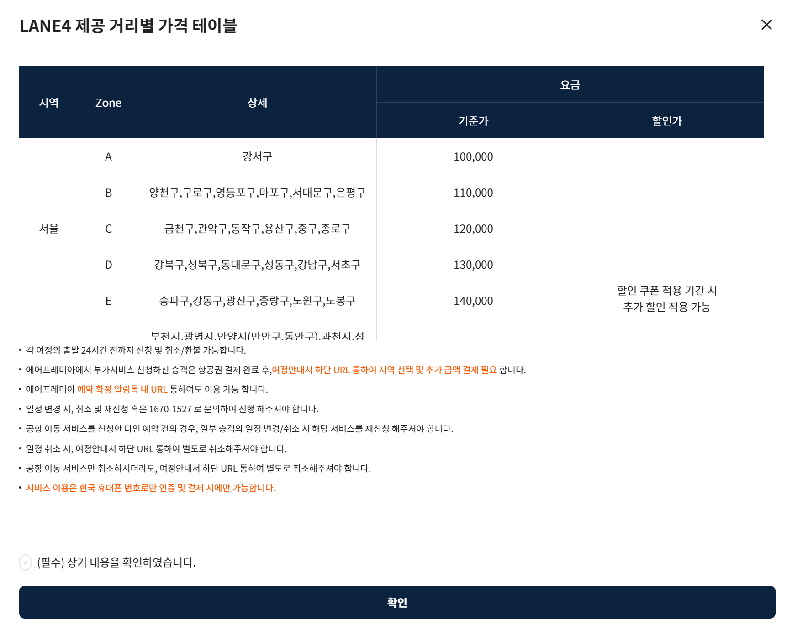
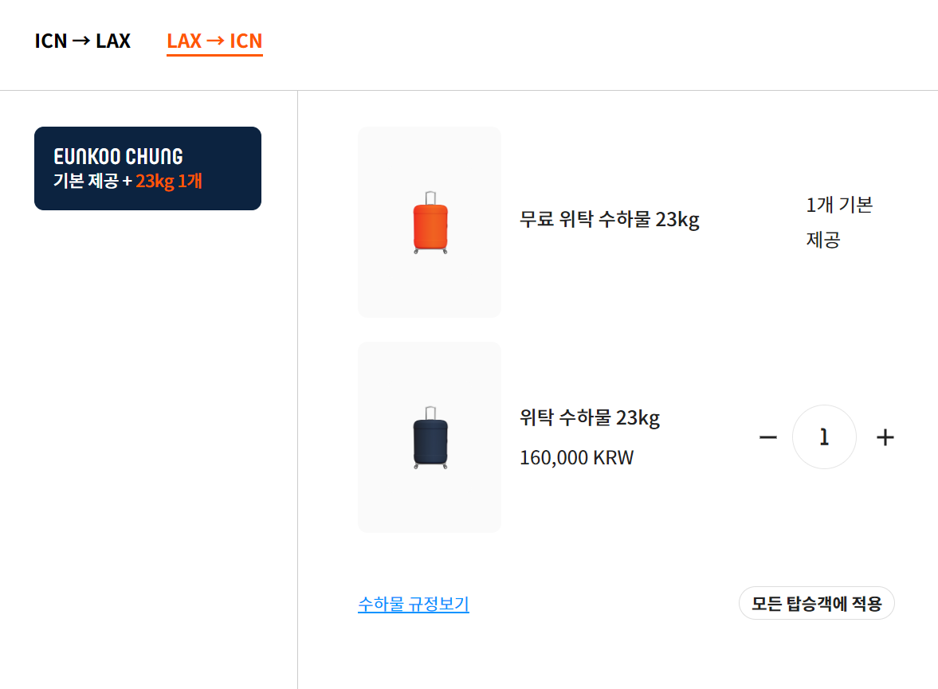
03_예매 – 항공권 예매
부가 서비스
- 좌석 선택 팝업
- 위탁 수하물 팝업
- 공항이동서비스 팝업
결제 금액
- 각 항목의 금액과, 총 결제 금액 안내

Slide 18
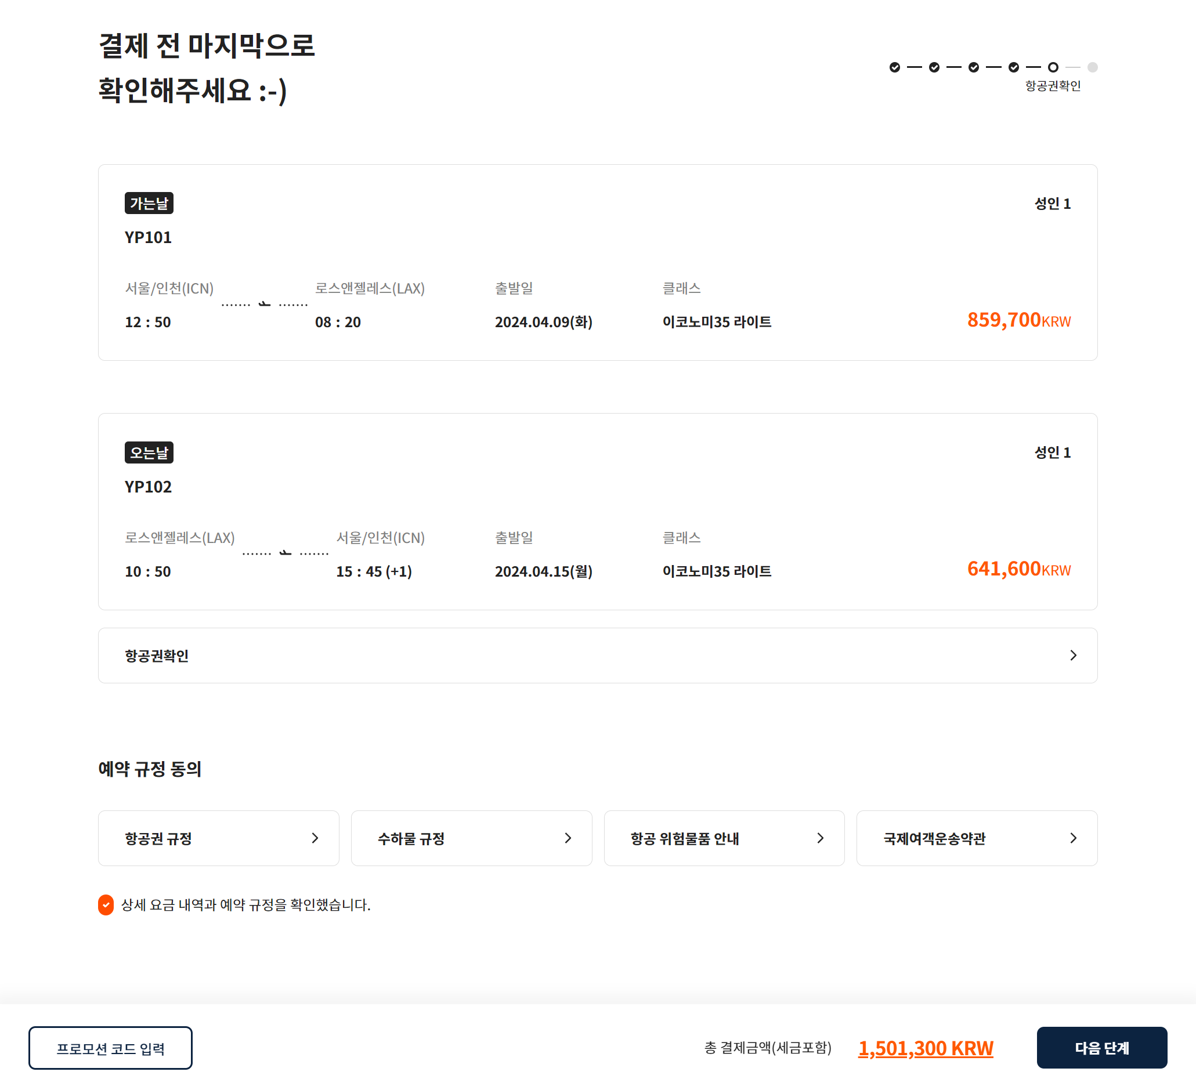
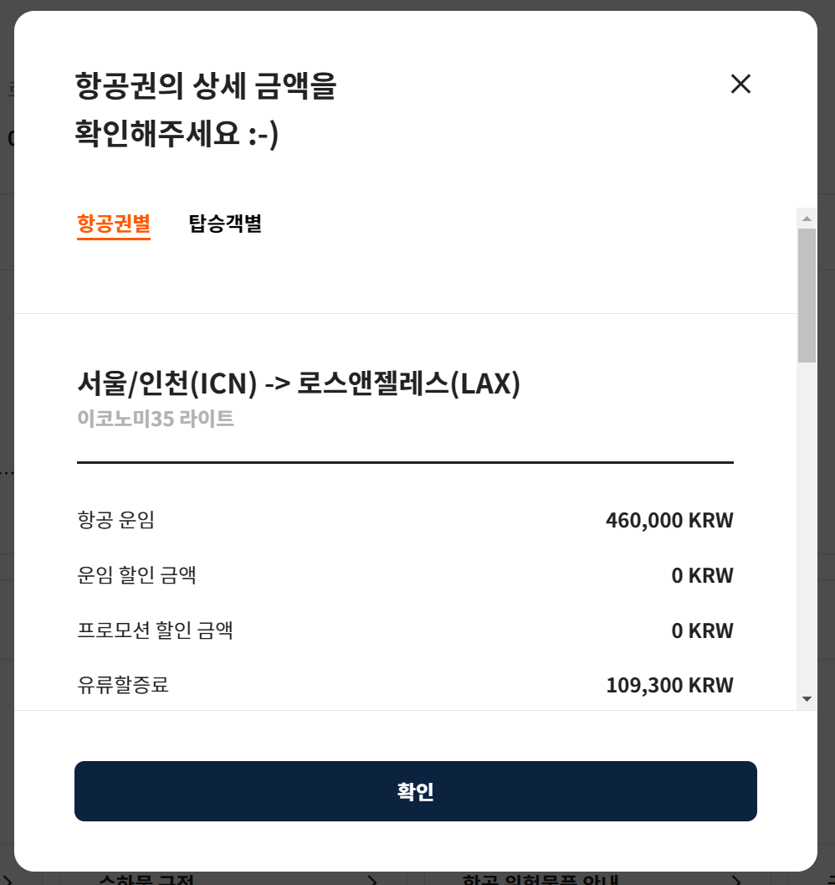
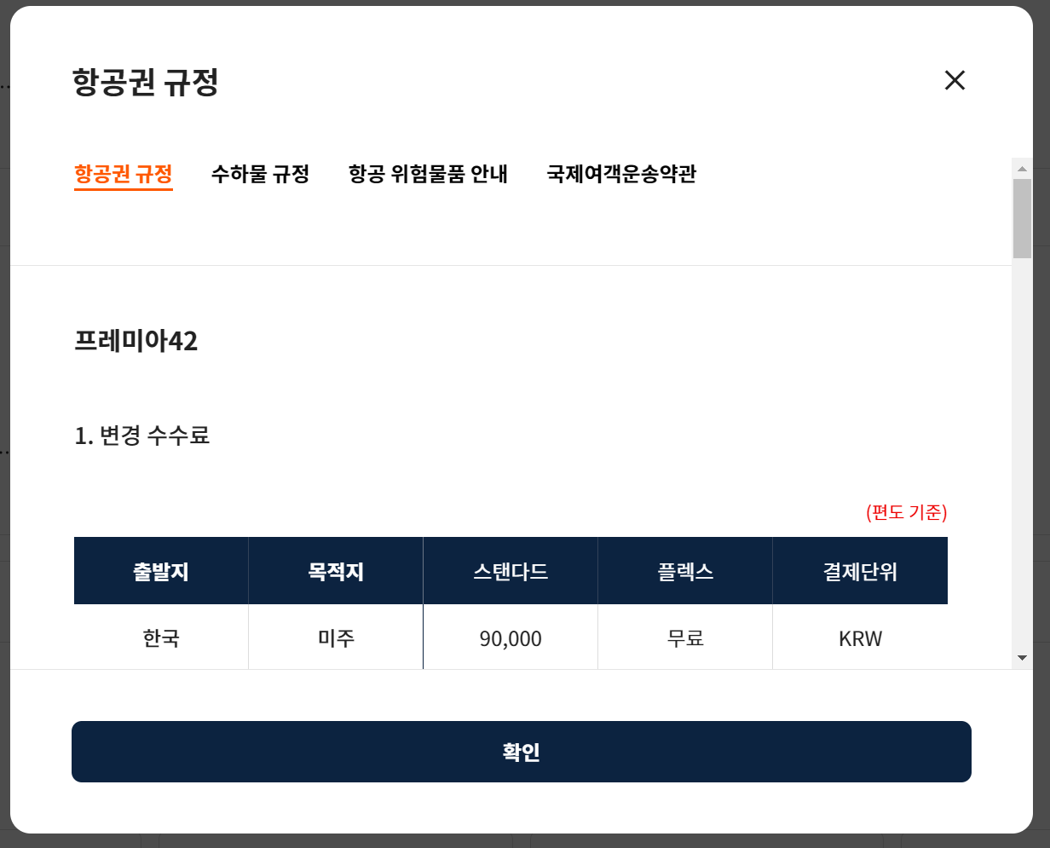
03_예매 – 항공권 예매
결제 전 확인 페이지
- 비행기 편 확인
- 항공권 확인 팝업
예약 규정 동의
- 규정 및 약관 팝업

Slide 19
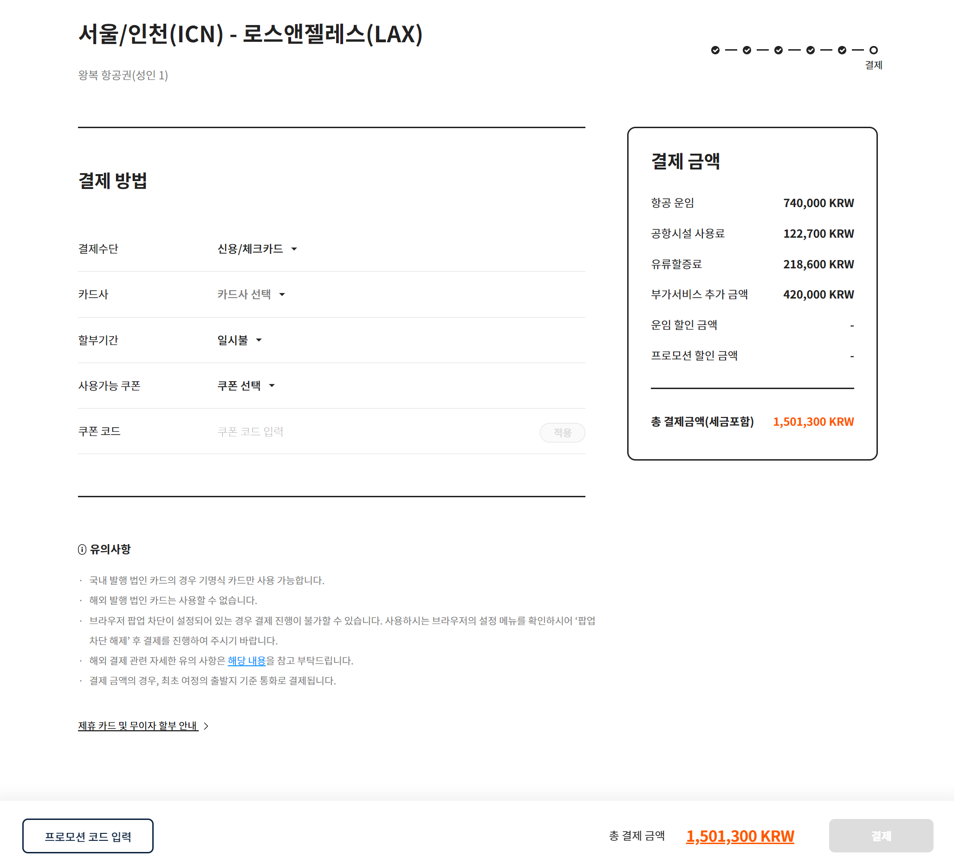
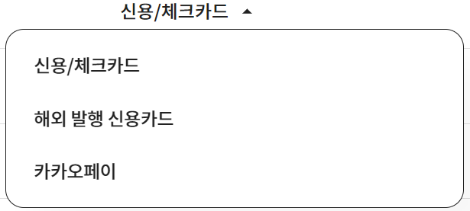
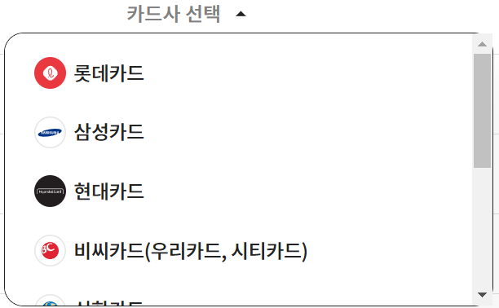
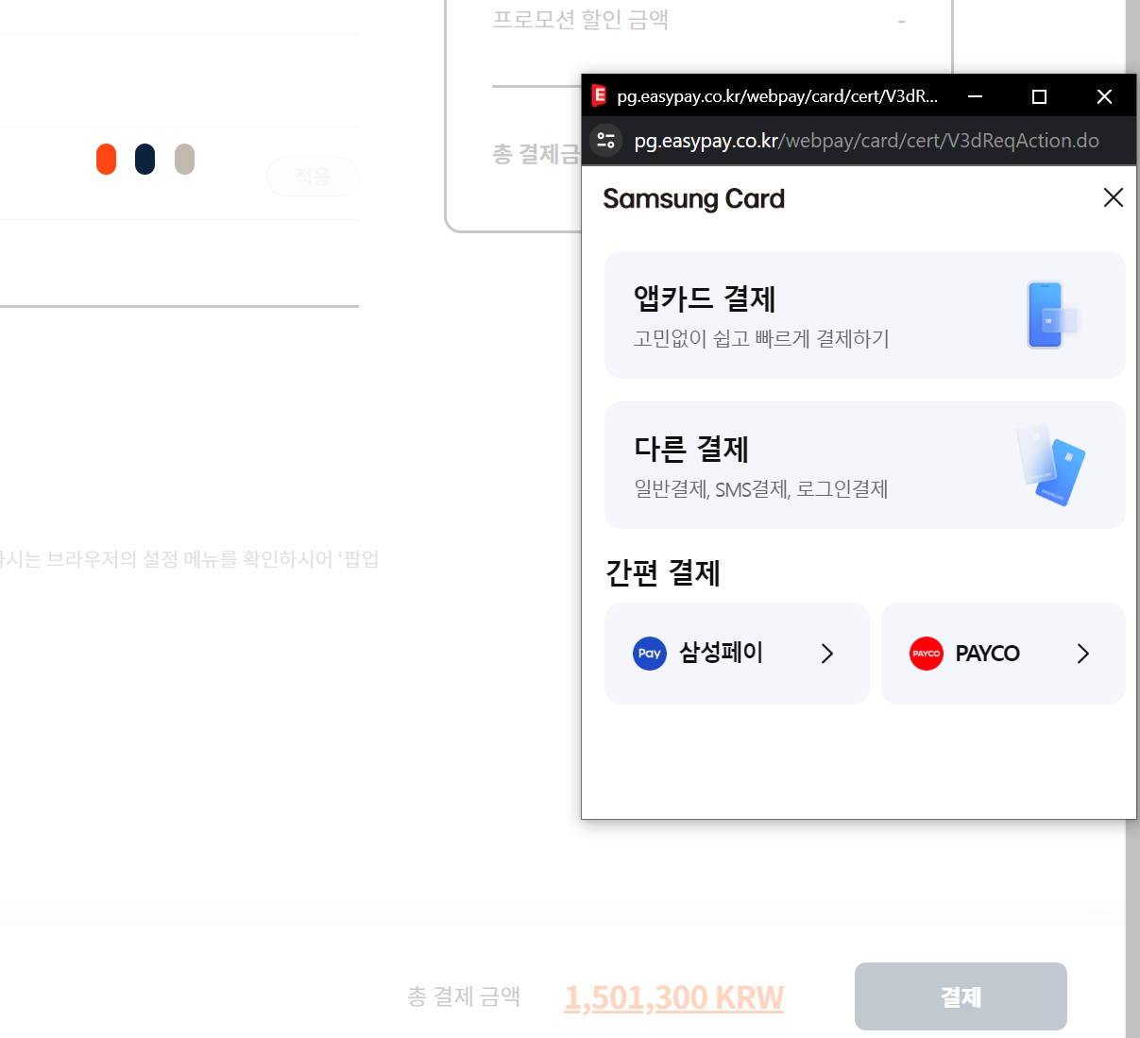
03_예매 – 항공권 예매
결제 페이지
- 결제 수단 선택
- 카드일 시 카드사 선택
- 할부기간 선택
- 쿠폰 사용가능 여부
- 쿠폰 코드 입력 칸
결제 금액 안내
결제 버튼 클릭 시 해당 건 결제

Slide 20
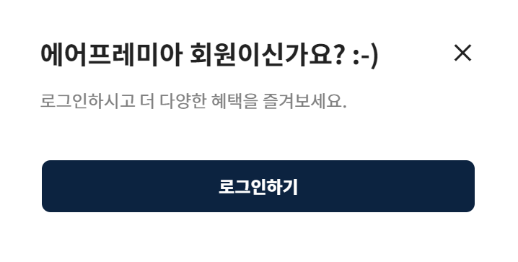
03_예매 – 포인트 예매
포인트 예매 클릭 시, 회원 / 비회원 여부에
따라 팝업 박스가 발생 하여
회원인 상태에서만 예매가 가능합니다.

Slide 21
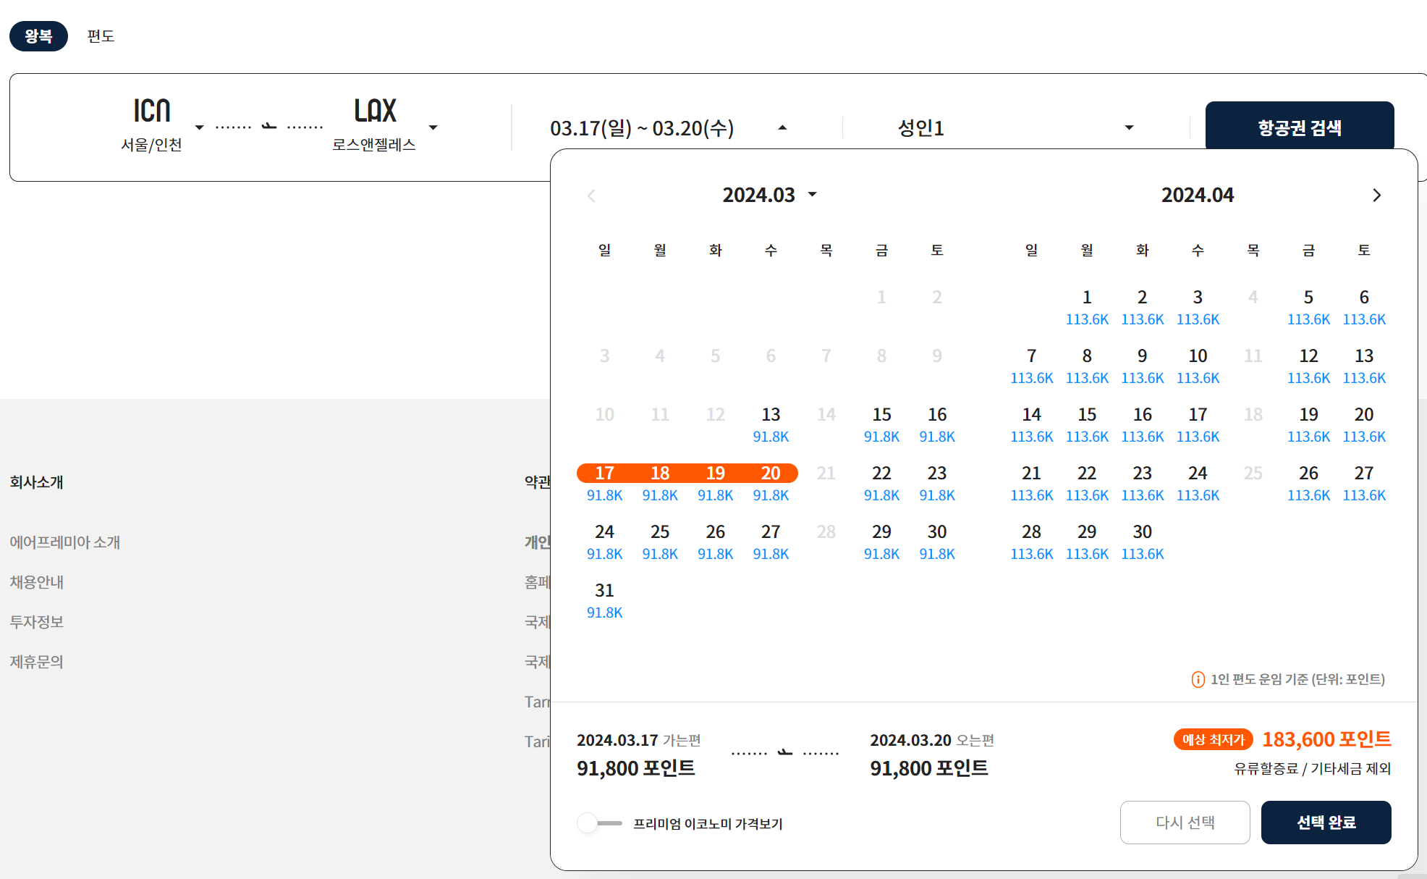
03_예매 – 포인트 예매
항공권 예매 페이지와 같지만 금액 부분이 포인트(마일리지)로 변경

Slide 22
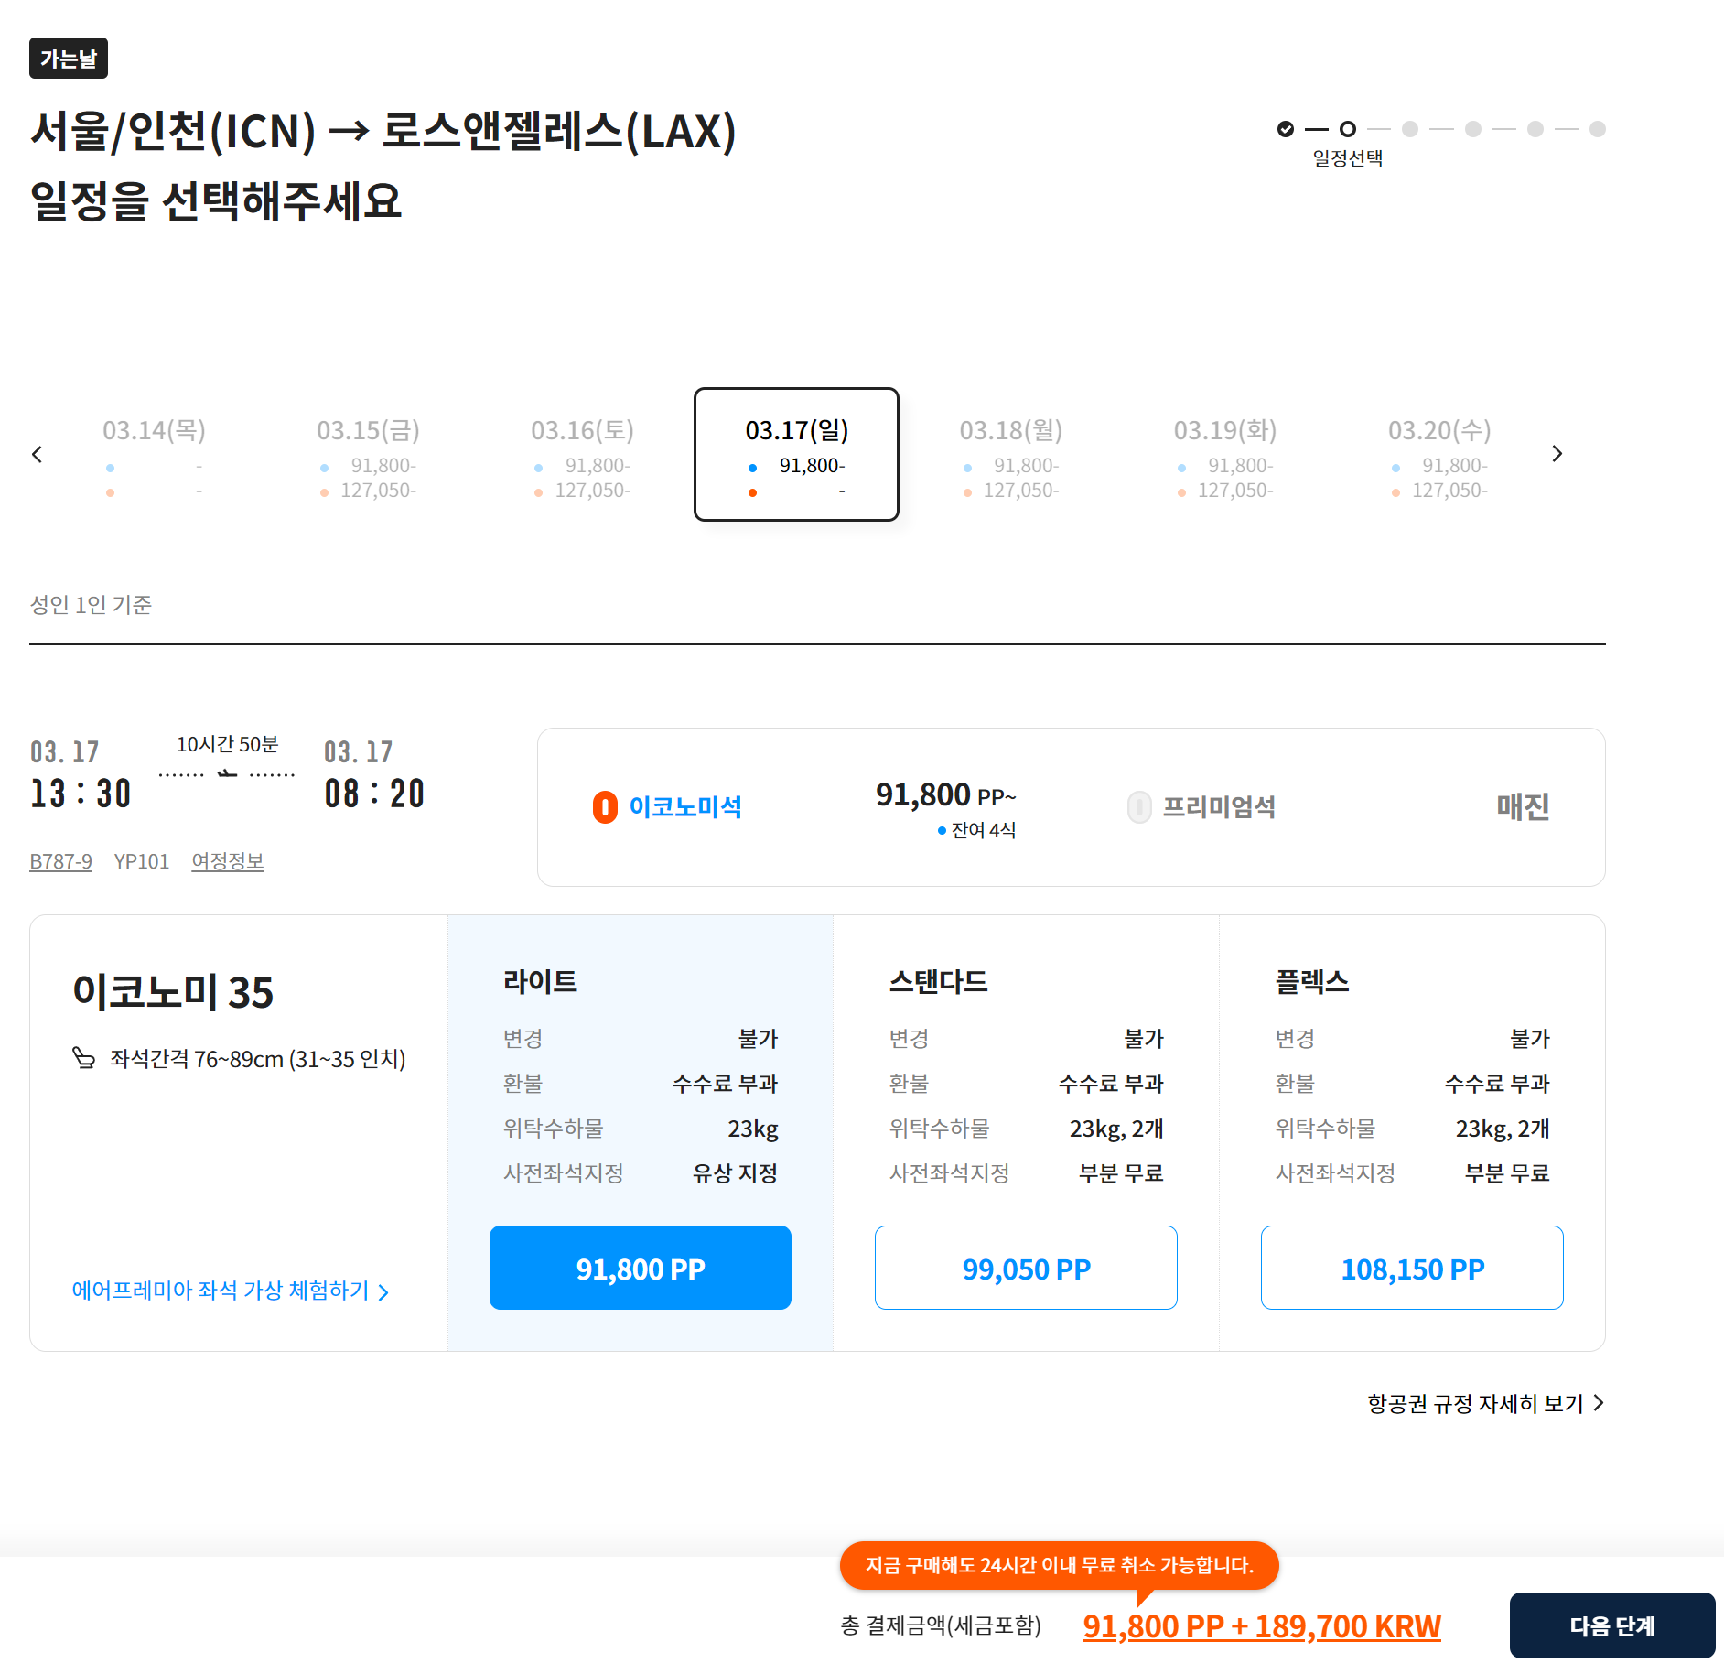
03_예매 – 포인트 예매
부가 서비스 부분은 유상으로 진행
하단 총 결제 금액 부분엔
‘포인트 + 원＇으로 표기

Slide 23
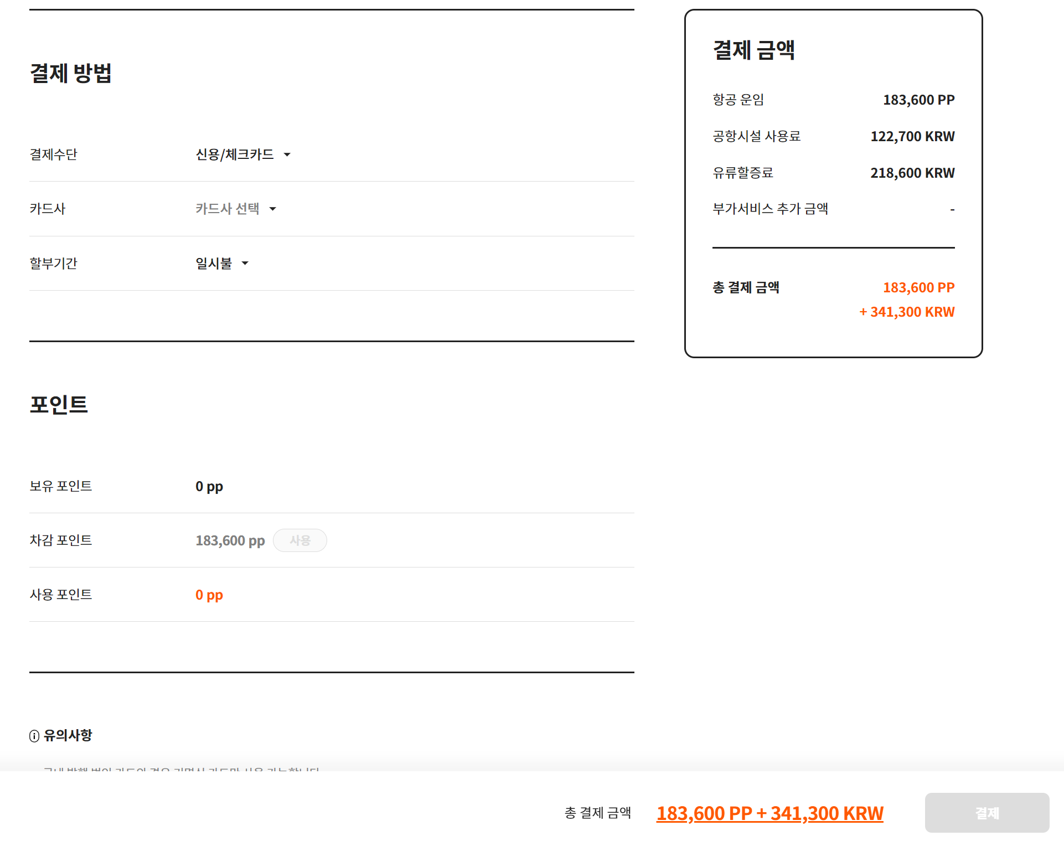
03_예매 – 포인트 예매
결제 방법 하단에 포인트 항목
- 보유 포인트
- 차감 포인트
- 사용 포인트 표시

Slide 24
03_예매 – 이벤트
포인트 예매 클릭 시, 회원 / 비회원 여부에
따라 팝업 박스가 발생 하여
회원인 상태에서만 예매가 가능합니다.

Slide 25
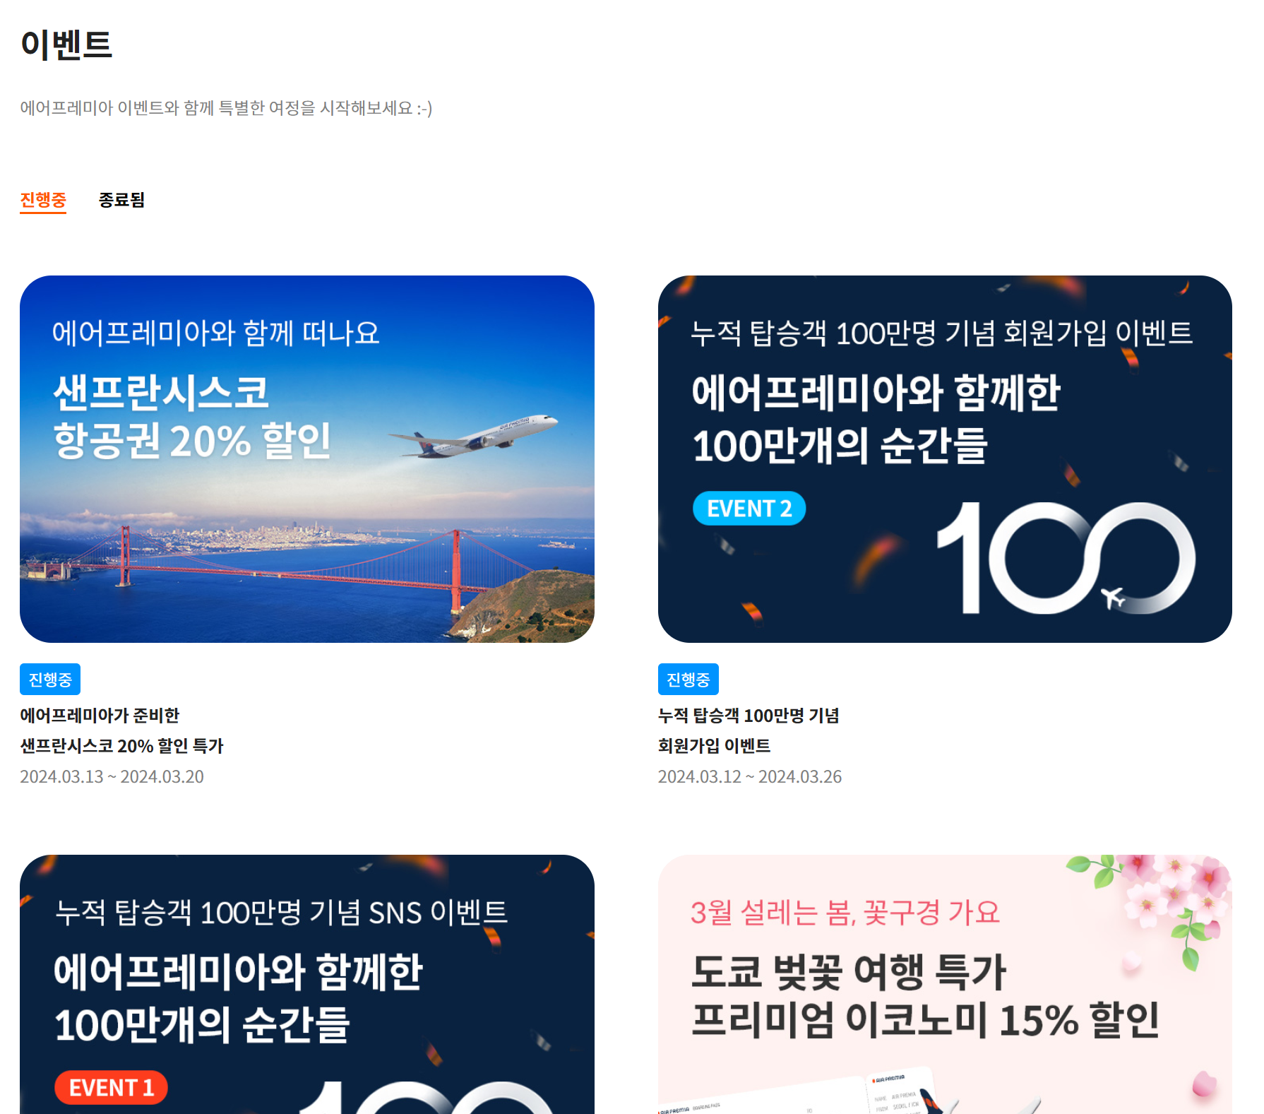
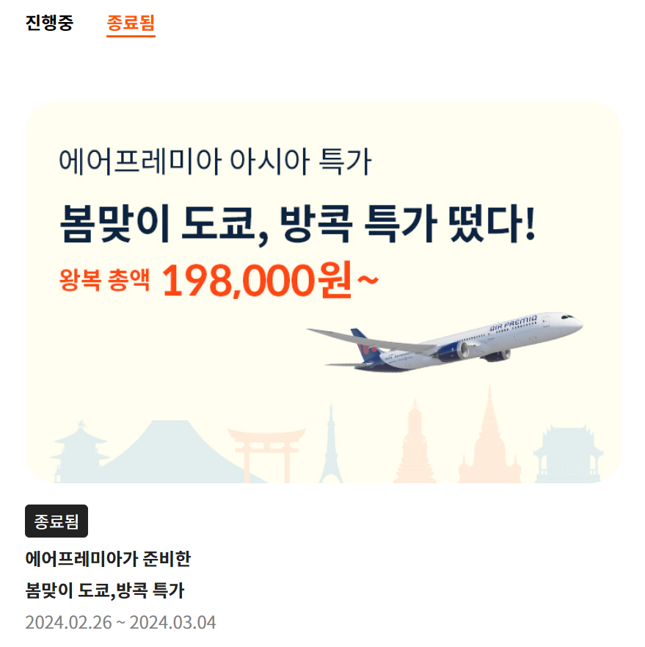
03_예매 – 이벤트
진행중 / 종료됨 카테고리로
나눔
각 이벤트마다 진행중/종료됨
표시

Slide 26
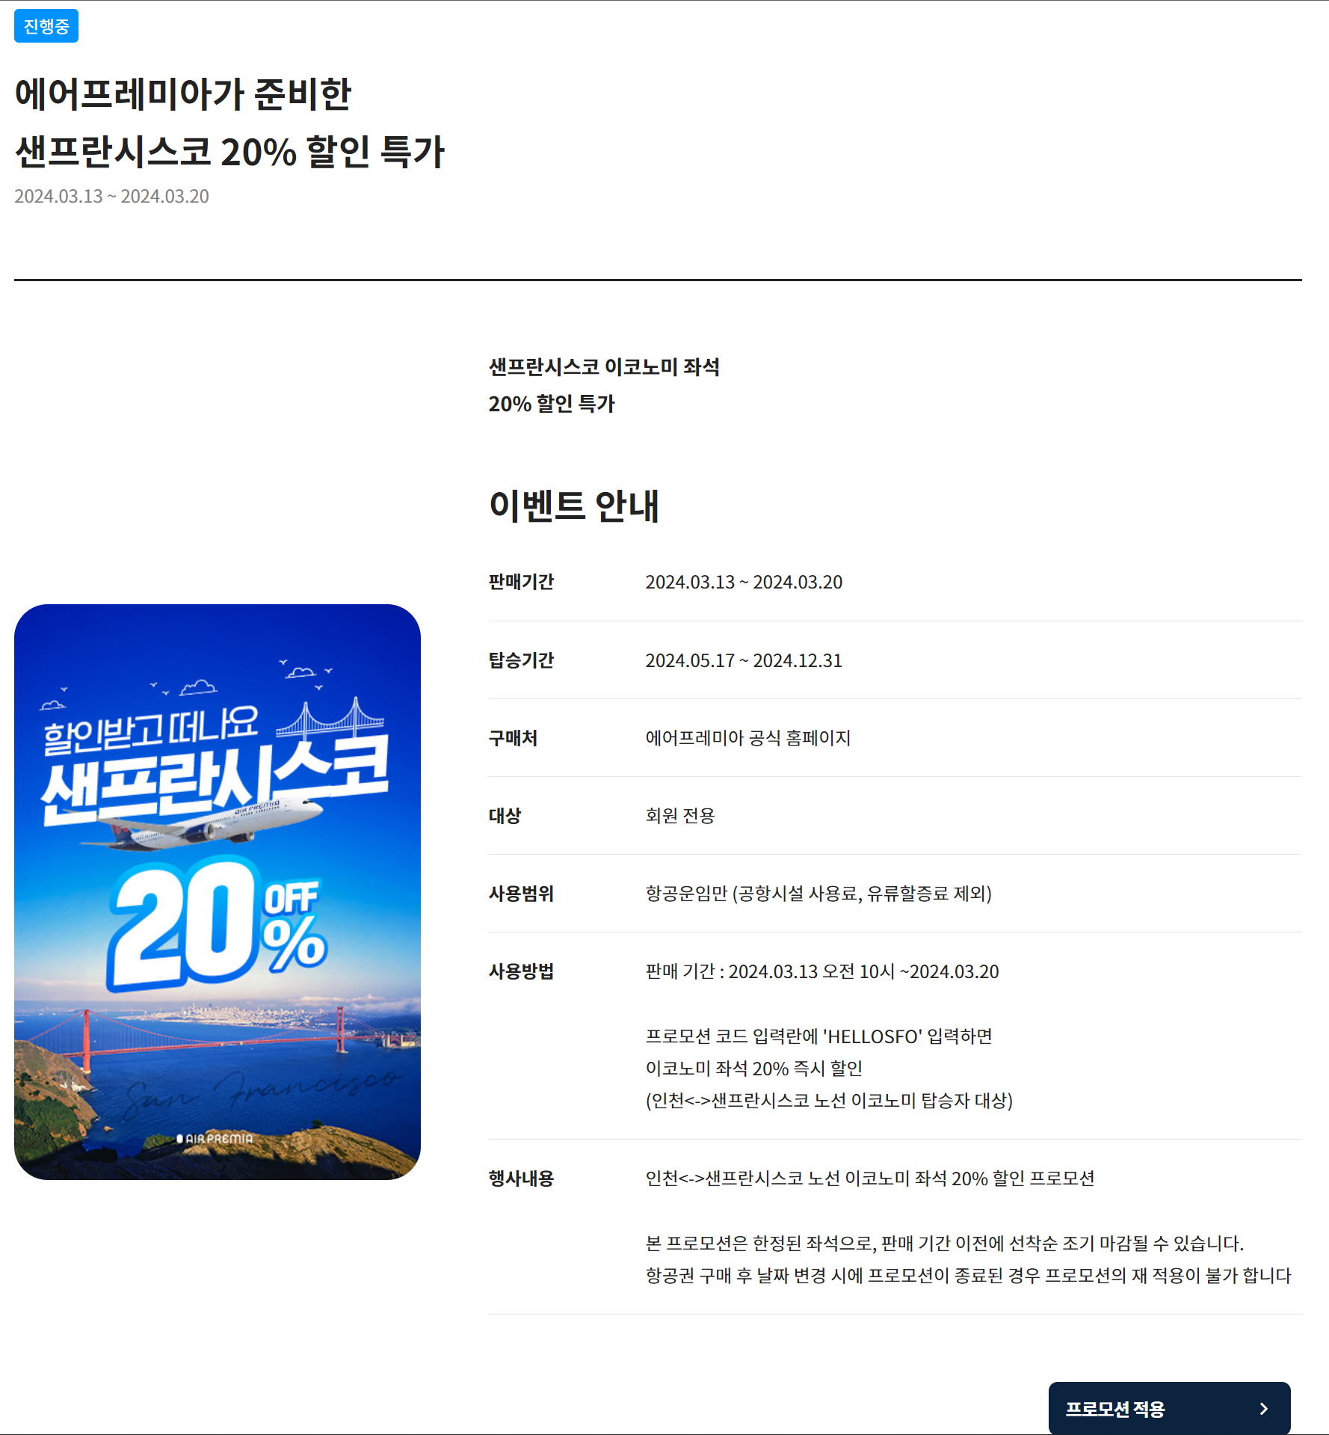
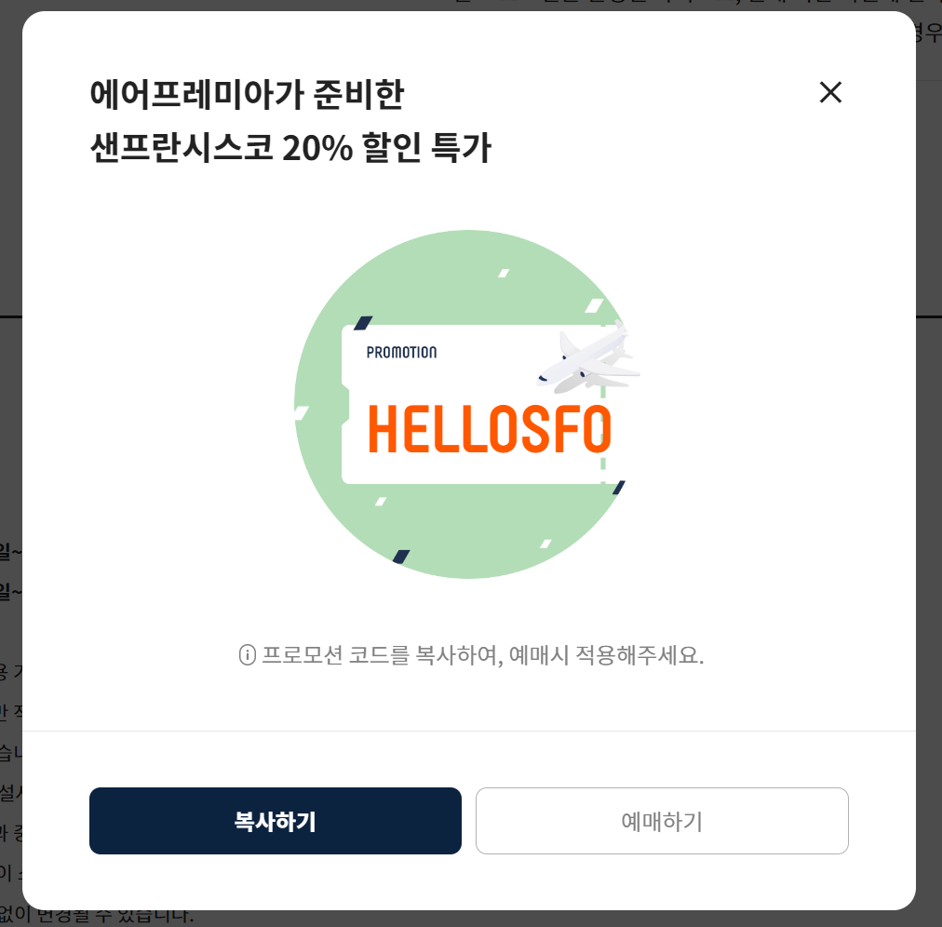
03_예매 – 이벤트
상세 이벤트 페이지
프로모션 적용 버튼 클릭 시 팝업
프로모션 코드 보여주기 및 복사하기 버튼

Slide 27
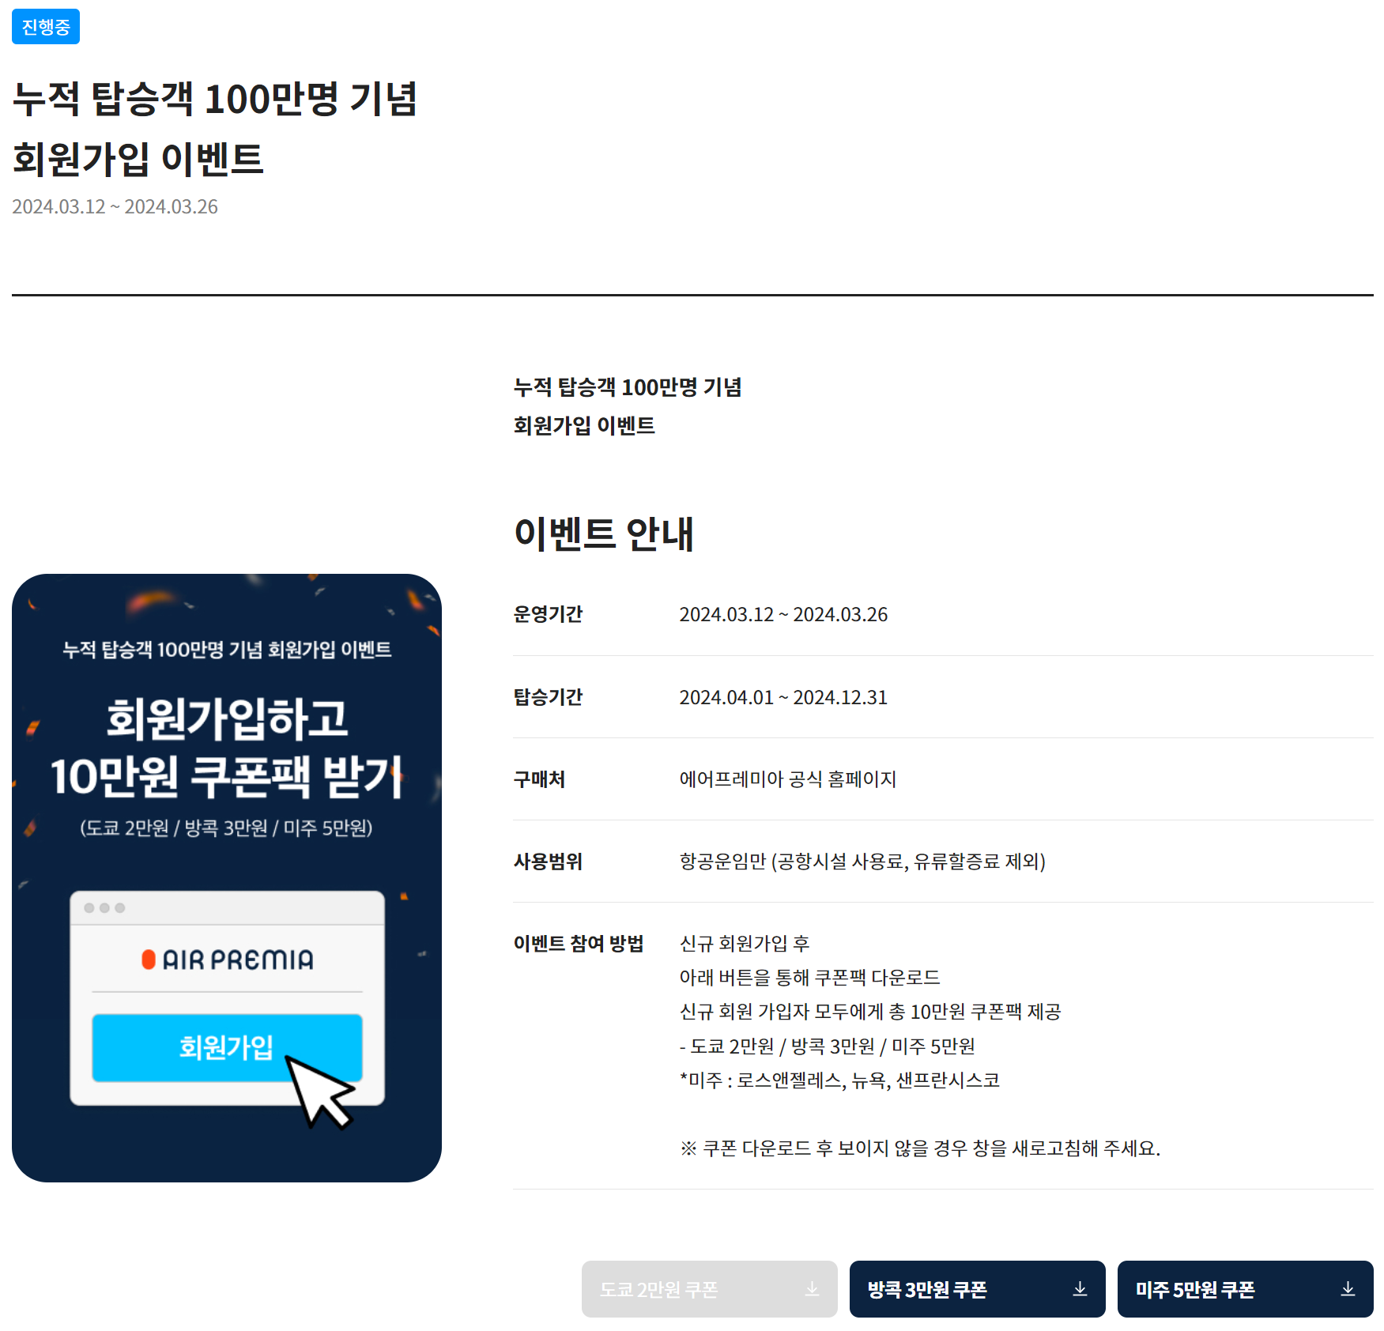
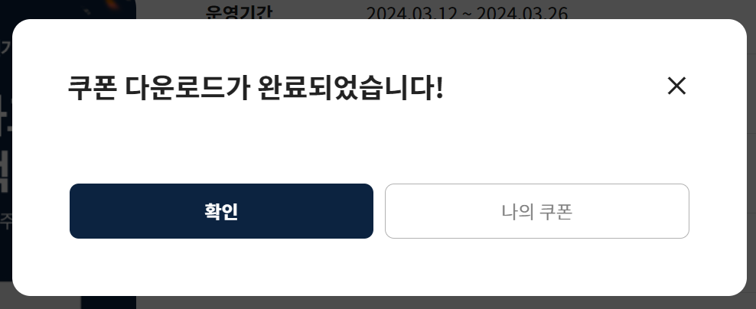
03_예매 – 이벤트
상세 이벤트 페이지
쿠폰 버튼 클릭 시
다운로드 완료 팝업 표시 및
버튼 비활성화 처리

Slide 28
03_예매 – 운임안내
포인트 예매 클릭 시, 회원 / 비회원 여부에
따라 팝업 박스가 발생 하여
회원인 상태에서만 예매가 가능합니다.

Slide 29
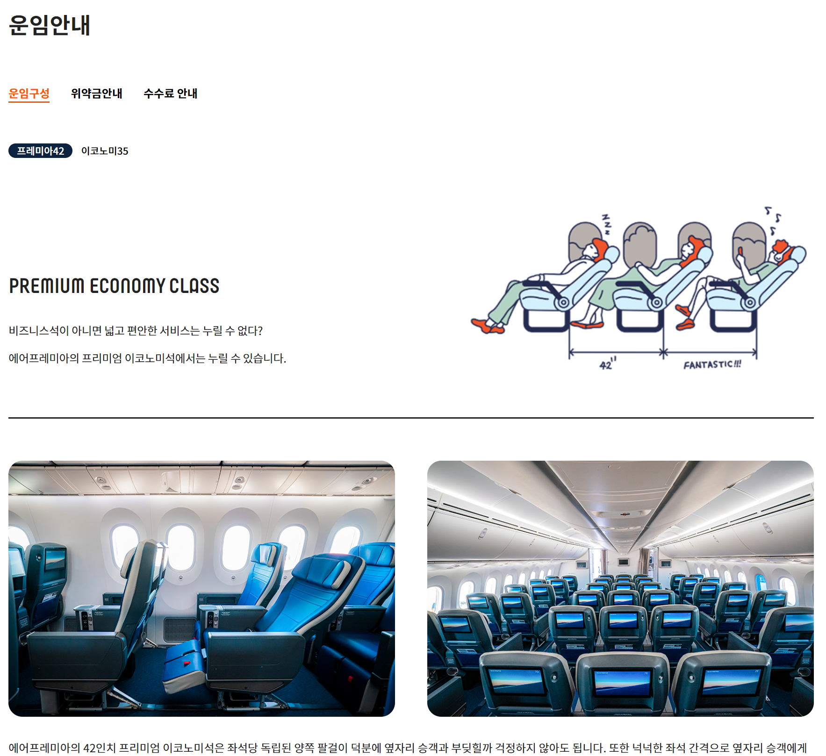
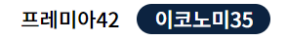
03_예매 – 운임안내
운임안내
운임구성, 위약금안내, 수수료안내
카테고리로 구성
각 항목별 등급에 따라 다른 정보
안내

Slide 30
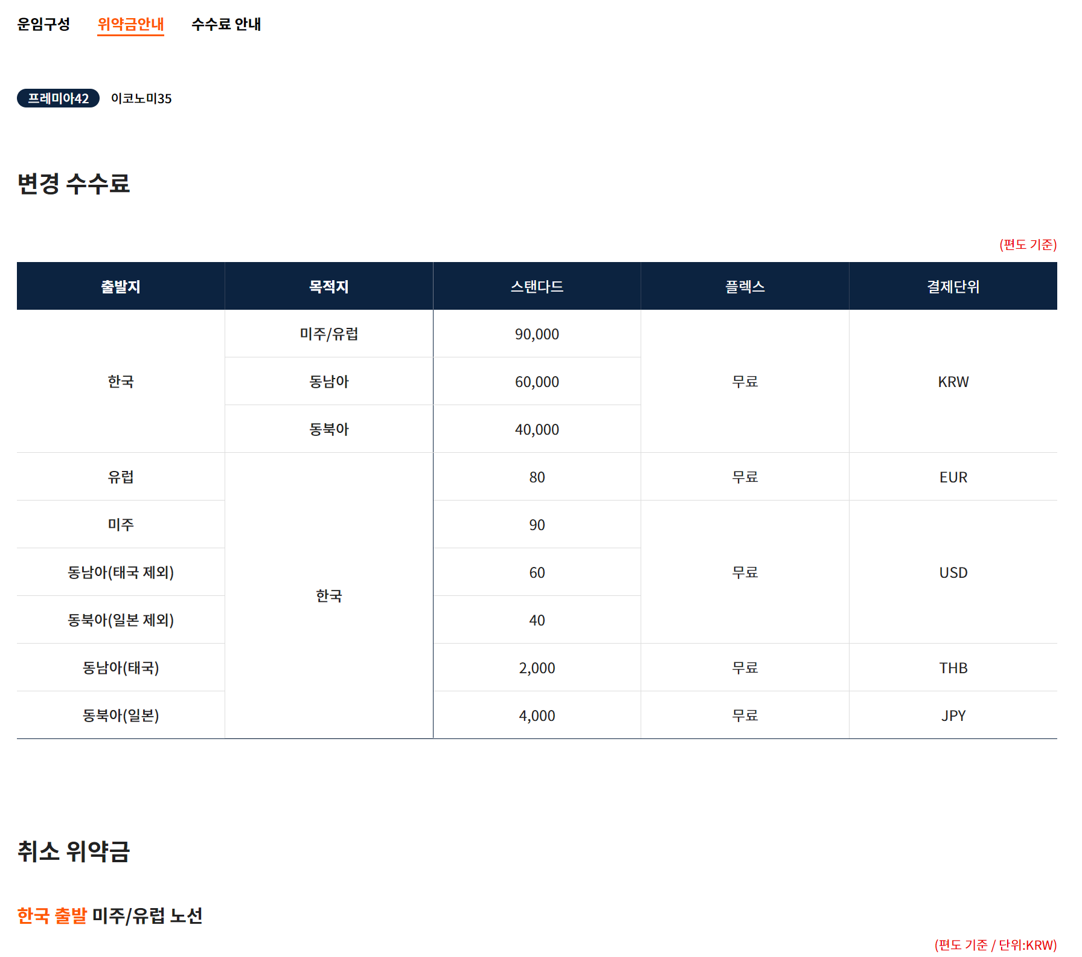
03_예매 – 운임안내
운임안내
운임구성, 위약금안내, 수수료안내
카테고리로 구성
각 항목별 등급에 따라 다른 정보
안내

Slide 31
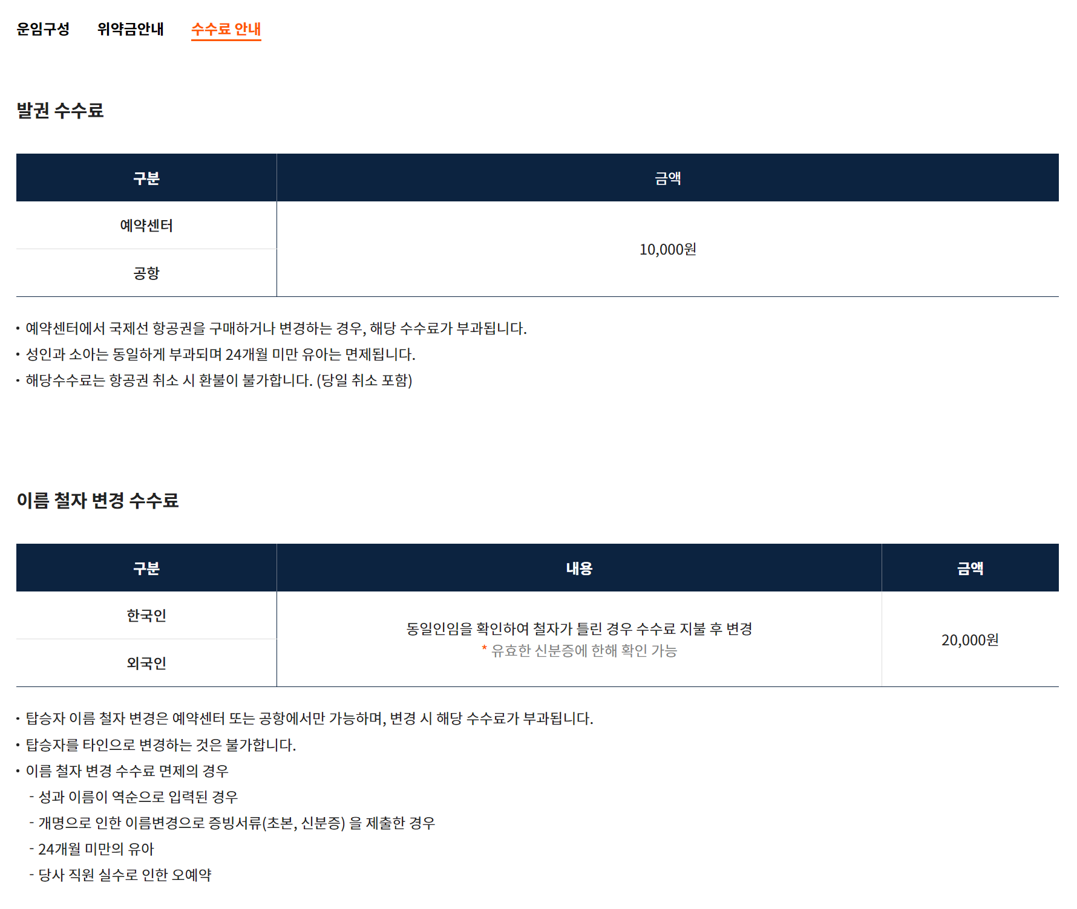
03_예매 – 운임안내
운임안내
운임구성, 위약금안내, 수수료안내
카테고리로 구성
각 항목별 등급에 따라 다른 정보
안내

Slide 32

04_조회/체크인
예약 조회
2. 온라인 체크인
3. 출/도착 조회
4. 운항 스케쥴
5. 탑승 수속

Slide 33

04_조회/체크인 - 예약조회
예약 조회 시 예약한 페이지로 이동하여 예약 조회 가능
온라인 체크인 클릭 시 체크인 페이지로 이동

Slide 34

04_조회/체크인 - 온라인 체크인
체크인할 항공편과 승객 선택 후 다음으로 이동

Slide 35


04_조회/체크인 - 온라인 체크인
항공 위험물품 안내사항에 대한 팝업창

Slide 36
04_조회/체크인 - 온라인 체크인
항공 위험물품 안내사항에 대한 팝업창

Slide 37

04_조회/체크인 - 온라인 체크인
좌석을 선택 - 유상/무상 판매좌석, 선택 불가 좌석

Slide 38

04_조회/체크인 - 출도착 조회
출도착 조회 중 구간 조회 클릭 시 일정을 선택하여 구간 조회 가능
파란 링크 클릭 시 관련 페이지로 이동

Slide 39

04_조회/체크인 - 출도착 조회
편명으로 출도착 조회 가능

Slide 40

04_조회/체크인 - 출도착 조회
출발기준 및 도착기준으로 실시간 조회 가능

Slide 41

05_프레미아 멤버스
1. 회원등급
2. 포인트 등급
3. 포인트 사용

Slide 42




05_프레미아 멤버스 - 회원등급 및 혜택
1
2
각 회원등급의 따른 자격 요건, 유지기간, 자격 심사,
포인트 적립 안내 링크, 각 등급별 혜택 비교 안내 페이지
1. 해당 링크 클릭 시 포인트 적립 안내 페이지로 이동
2. 해당 링크 클릭 시 포인트 사용
안내 페이지로 이동

Slide 43


05_프레미아 멤버스 - 포인트 적립
각 회원등급에 따른 포인트 적립 기준, 적립 예시, 적립 예외 안내 페이지

Slide 44

05_프레미아 멤버스 - 포인트 적립
1
회원의 포인트 적립 방법과 예약 시 회원 번호를 입력하지 못한 경우에 대한 안내 페이지
1.해당 링크 클릭 시 포인트 사후 적립 페이지로 이동

Slide 45



05_프레미아 멤버스 - 포인트 사용
1
회원의 포인트 사용 안내 페이지
적립 포인트로 항공권 구매 가능
유아 및 소아 회원의 포인트 사용
안내 문구
포인트로 구매한 항공권 환불
신청시 해당 위약금에 대한
안내 문구
1.해당 링크 클릭 시 항공권 예매 페이지로 이동

Slide 46

06_기내
1
기내 버튼 누르면 아래 클래스별 서비스, 기내 서비스, 기내 엔터테인먼트, 기내 와이파이, 항공기 소개 버튼 확인 가능, 각 버튼을 클릭하면 해당 페이지로 이동.

Slide 47

06_기내 – 클래스별 서비스
1
2
3
클래스별 서비스 버튼 클릭 시, 해당 페이지로 이동.
클래스 별 세부사항을 확인할 수 있음.
해당 메일 클릭 시 문의사항 남길 수 있음. (문의사항 페이지로 이동하도록 변경)

Slide 48

06_기내 – 기내 서비스
1
2
1. 기내 서비스 버튼 클릭 시 , 해당 페이지로 이동.
2. 클래스 버튼 클릭 시, 해당 클래스에 해당하는 기내 서비스 확인 가능

Slide 49

06_기내 – 기내 엔터테인먼트
1
기내 엔터테인먼트 버튼 클릭 시 , 이 페이지로 이동.
기내 엔터테인먼트에 대한 설명 페이지.

Slide 50

06_기내 – 항공기 소개
1
2
1. 항공기 소개 버튼 클릭 시 , 이 페이지로 이동.
2. 항공기 버튼 클릭 시, 해당 항공기에 대한 설명이 뜸.

Slide 51





07_서비스 안내
수화물
취항지 공항 정보
고객지원

Slide 52


07_서비스 안내 - 수하물 (운송제한물품)
주요제한물품 클릭 시, 해당 정보 출력
한국교통안전공단 클릭 시,
해당 홈페이지로 이동
‘도움이 되셨나요?’
무료수하물 / 초과수하물 / 특수수하물 /
수하물 파손/분실 클릭 시,
해당 페이지로 이동

Slide 53

07_서비스 안내 - 수하물 (운송제한물품)
리튬배터리 클릭 시, 해당 정보 출력

Slide 54


07_서비스 안내 - 수하물 (무료 수하물)
휴대수하물 클릭 시, 해당 정보 출력
탑승구 위탁수하물 안내 클릭 시,
초과수하물 페이지로 이동

Slide 55

07_서비스 안내 - 수하물 (무료 수하물)
위탁수하물 클릭 시, 해당 정보 출력
사전 수하물 구매 클릭 시,
사전 수하물 구매 페이지로 이동

Slide 56


07_서비스 안내 - 수하물 (초과수하물)
초과수하물의 해당 정보 출력
현지출발기준 / 한국출발기준
금액 확인하기
클릭 시, 각 지역별 금액으로 환산

Slide 57


07_서비스 안내 - 수하물 (수하물 파손/분실)
수하물 파손 클릭 시, 해당 정보 출력
위탁수하물로 운송이 금지되는
물품 클릭 시, alert창 출력

Slide 58


07_서비스 안내 - 수하물 (수하물 파손/분실)
수하물 분실 클릭 시, 해당 정보 출력
기내 분실물 센터 클릭 시,
기내 분실물 센터 페이지로 이동

Slide 59

07_서비스 안내 – 취항지 공항 정보 (인천국제공항)
취항지 공항 정보(인천국제공항)의
해당 정보 출력
인천국제공항 홈페이지 / 오시는 길
클릭 시, 해당 홈페이지로 이동

Slide 60


07_서비스 안내 - 고객지원_공지사항
메인 페이지 메뉴바 –> 서비스 안내 선택 1. 공지사항 2. 자주 묻는 질문 3. 기내 분실물 센터 4. 서식 자료실 5. 출입국 규정 정보
<공지사항>
클릭 시 공지사항 리스트가 빠른 등록 순으로
페이징 처리와 함께 보여지며 각각의
공지사항 클릭 시 공지사항의 전체 내용과
[목록으로] 버튼 존재

Slide 61


07_서비스 안내 - 고객지원_자주 묻는 질문
고객 지원 -> [자주묻는 질문] 클릭 시 연동되는 페이지
질문 별 카테고리 버튼
→ 버튼 클릭 시 각각에 맞는 질문리스트가 보여 짐
질문 클릭 시 아래쪽으로 답변이 보여 짐
페이징 처리

Slide 62


07_서비스 안내 - 고객지원_기내 분실물 센터
고객 지원 -> [기내 분실물 센터] 클릭 시 연동되는 페이지
1
2
1. 원하는 조건을 선택한 후 검색을
클릭해 등록 되어있는 분실물을
찾을 수 있는 분실물 검색 페이지로 이동
2. [기내 분실물 신고] 버튼을 클릭 시
분실물 신청가능한 페이지로 이동

Slide 63

07_서비스 안내 - 고객지원_출입국 규정 정보
고객 지원 -> [출입국 규정 정보] 클릭 시 연동되는 페이지
관련 여러 정보와 해당 페이지로의 연동을 담은 페이지로 이동

Slide 64
THANK YOU

